Slide 1
PLUNGĖS RAJONO SAVIVALDYBĖS VISUOMENĖS SVEIKATOS BIURO STIPRINIMO VEIKLOS 2022 metai

Slide 2
Veiklos plano priemonės pavadinimas | 2018 m. | 2019 m. | 2020 m. | 2021 m. | 2022 m.
Fizinis aktyvumas (žm. sk.) Fizinis aktyvumas 65+ (reguliar.) | 1434 | 1361 | 1269 | 1375 | 946 30
Kraujotakos sistemos ligų profilaktika (žm. sk.) | 87 | 262 | 138 | 95 | 152
Sveikatos stiprinimo programos, skirtos širdies ir kraujagyslių ligų bei cukrinio diabeto profilaktikai dalyvių skaičius (žm. sk.) | 22 | 50 | 51 | 37 | 26
Sveika mityba ir nutukimo prevencija (žm. sk.) | 141 | 450 | 144 | 177 | 176
Rūkymo alkoholio ir narkotikų prevencija (žm. sk.) | 143 | 464 | 125
Psichikos sveikata: (individ. konsult.) (grup. konsult. val.) | 133 | 429 | 434 530 | 514 352 | 450 380
Traumų ir sužalojimų prevencijos skatinimas | - | - | - | 29 | 317

Slide 3
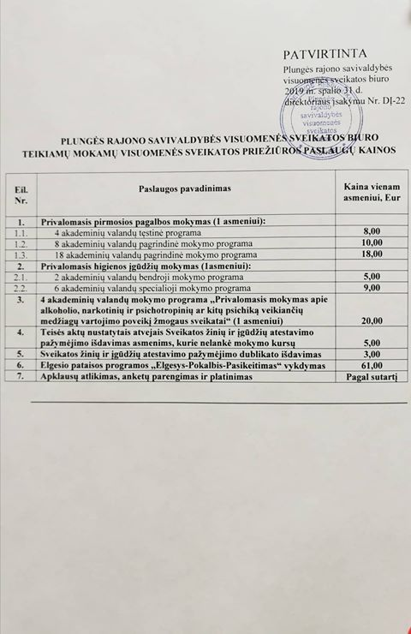
MOKAMOS PASLAUGOS

Slide 4
Plungės rajono visuomenės sveikatos biure veikia priklausomybių konsultavimo kabinetas. Jame dirbantys specialistai padės Jums ar Jūsų artimam.

Slide 5
Ankstyvosios intervencijos programą Plungės rajone vykdo Plungės rajono savivaldybės visuomenės sveikatos biuras. Registracija tel. 8 63801570. Dalyvavimas programoje nemokamas ir konfidencialus.

Slide 6
Plungės rajono savivaldybės visuomenės sveikatos biuras primena visiems apie vykdomas nemokamas prevencines programas

Slide 7
Plungės rajono savivaldybės visuomenės sveikatos biuras vykdo atnaujintą SVEIKATOS STIPRINIMO PROGRAMĄ, SKIRTĄ ŠIRDIES IR KRAUJAGYSLIŲ LIGŲ BEI CUKRINIO DIABETO PROFILAKTIKAI programą

Slide 18
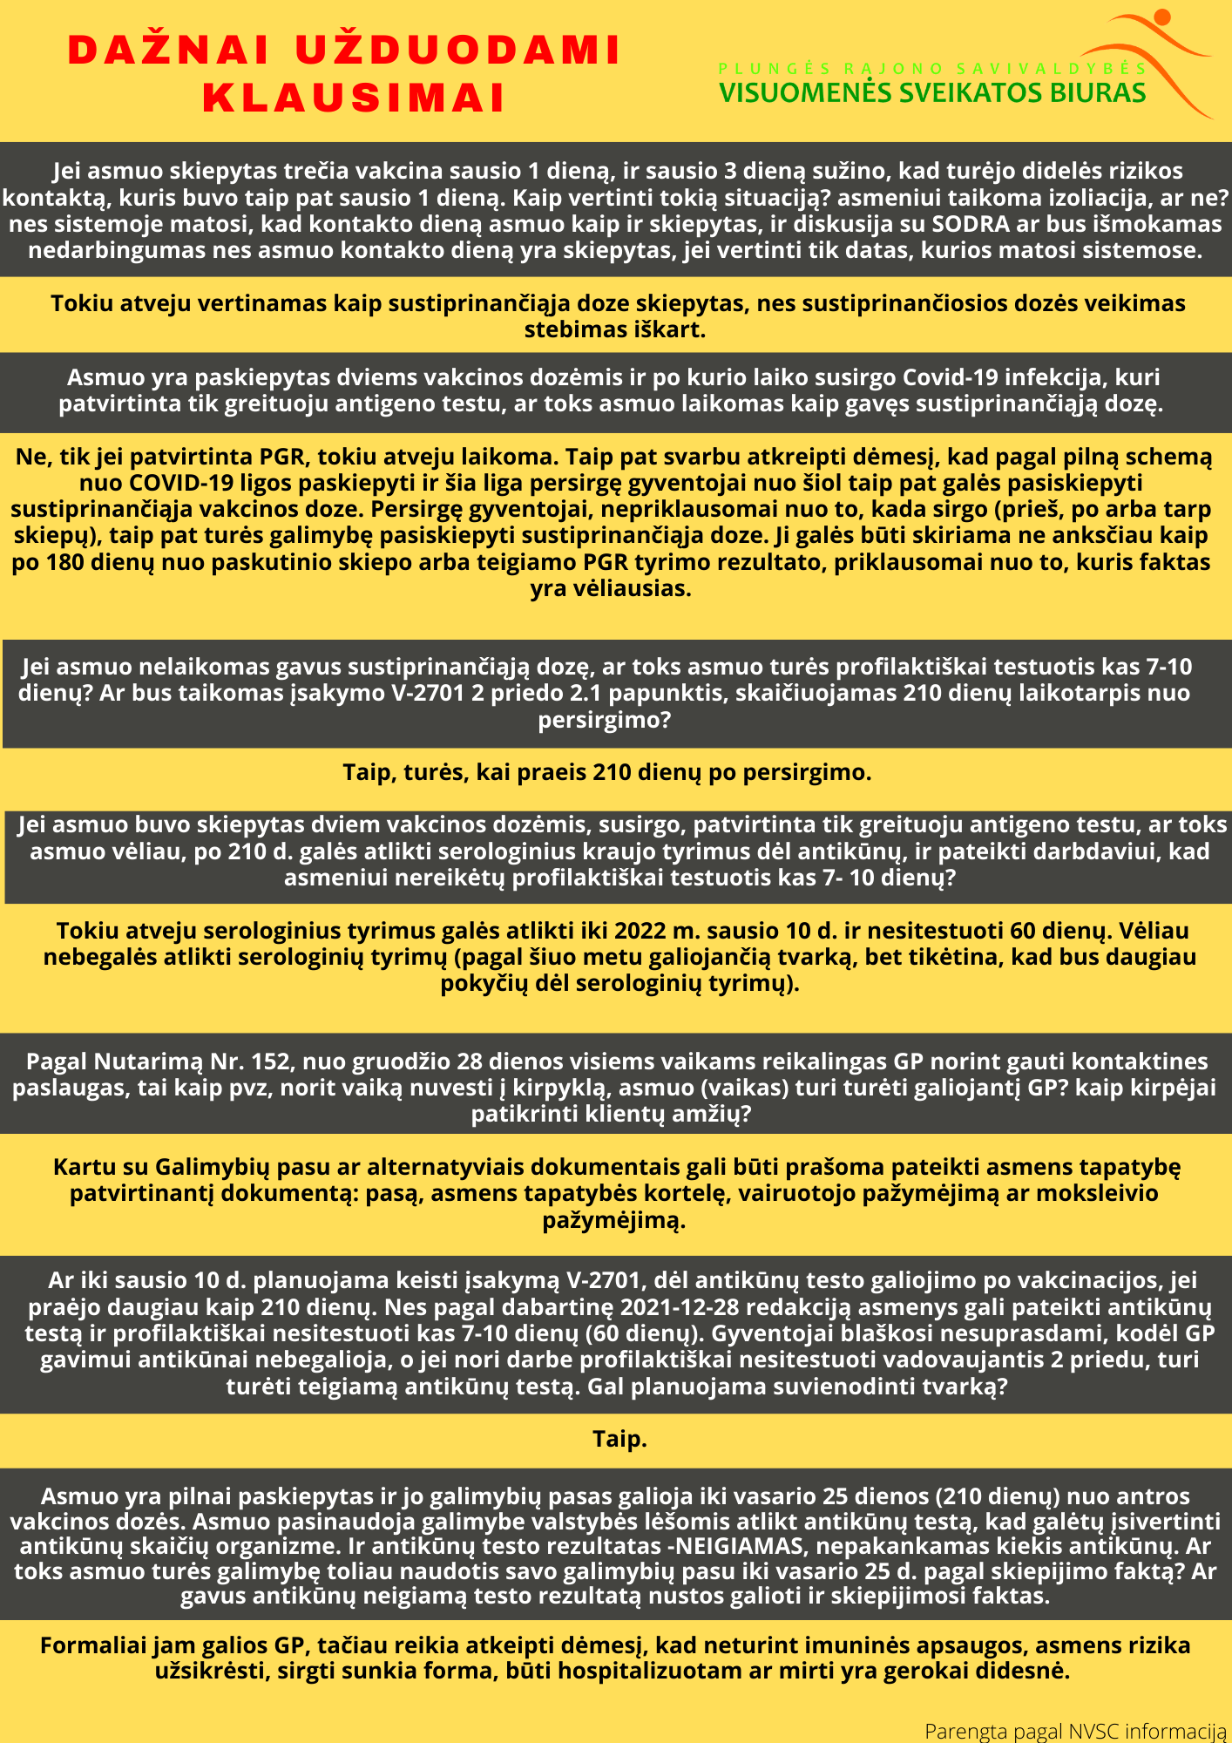

Slide 19
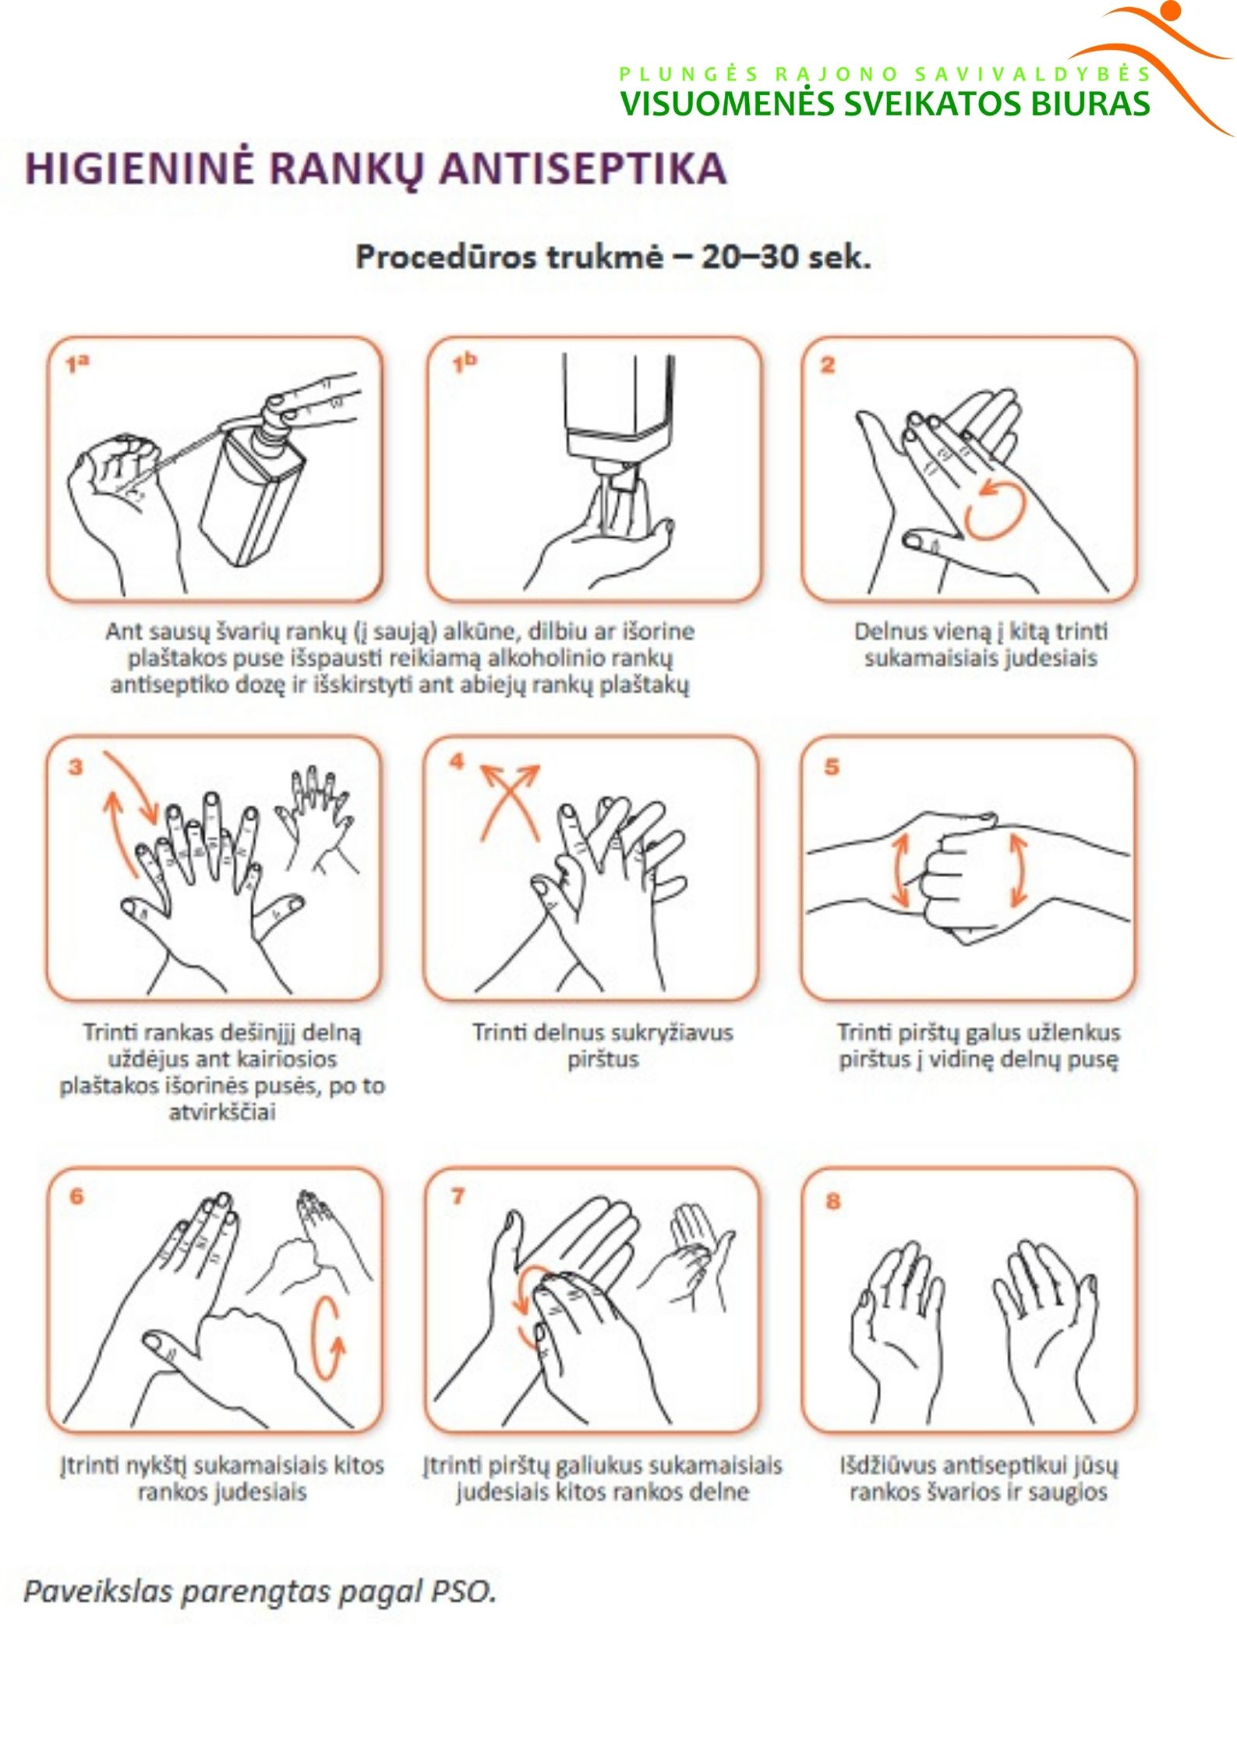

Slide 25
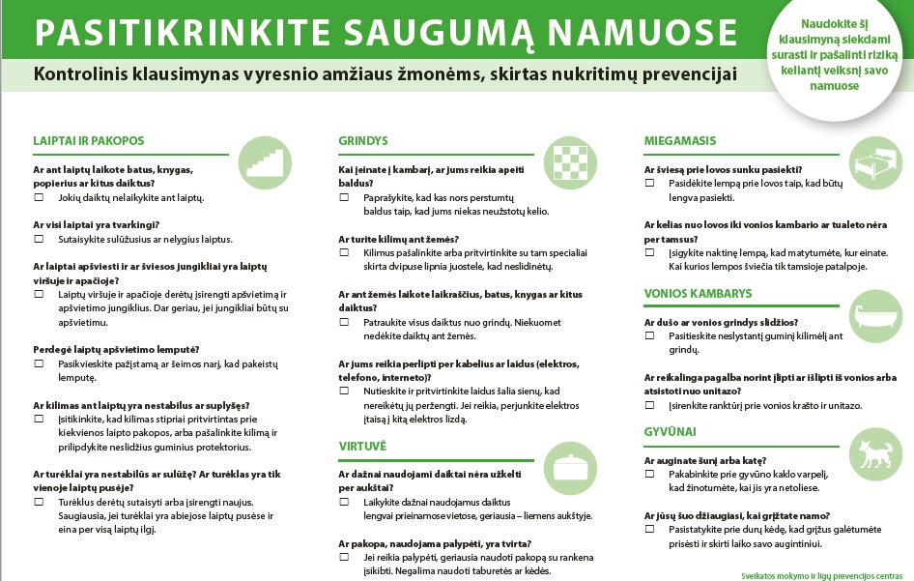

Slide 28
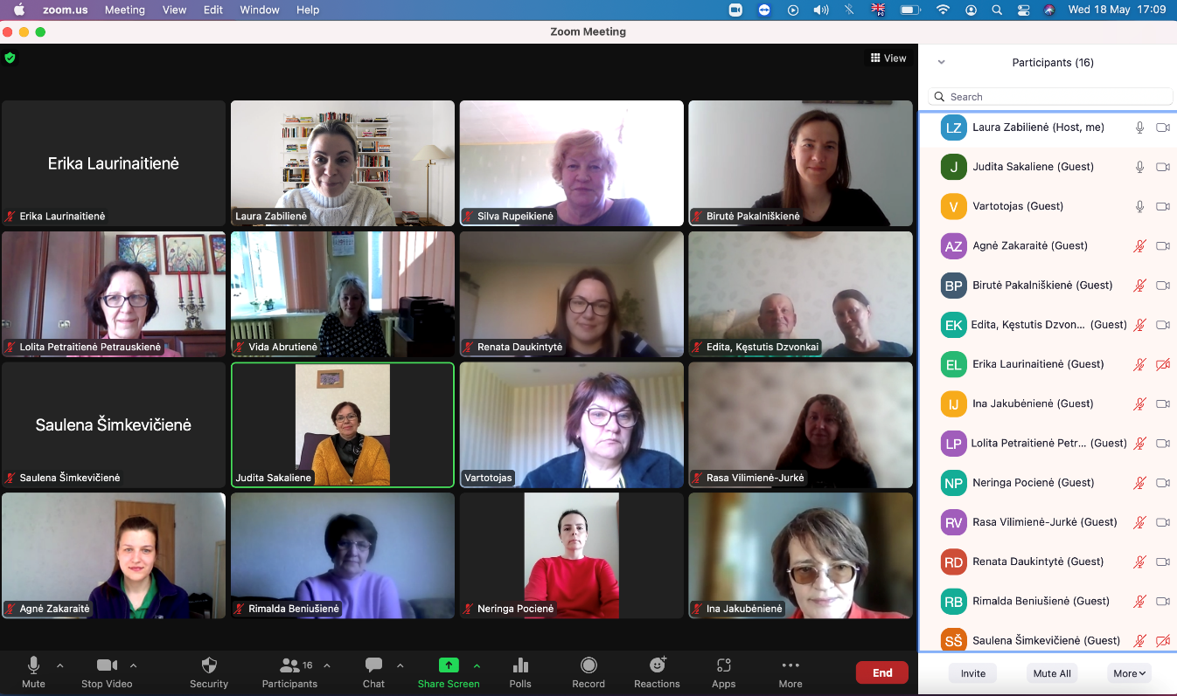

Slide 36
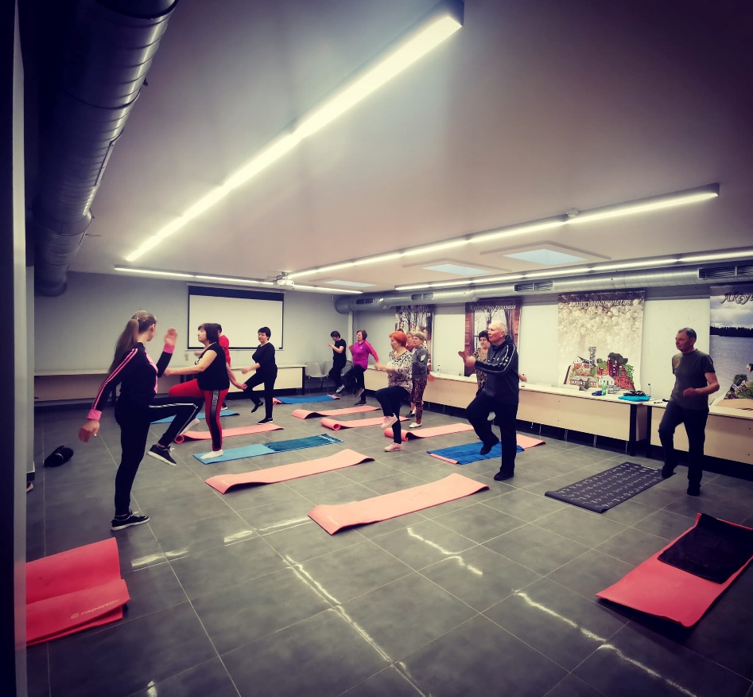
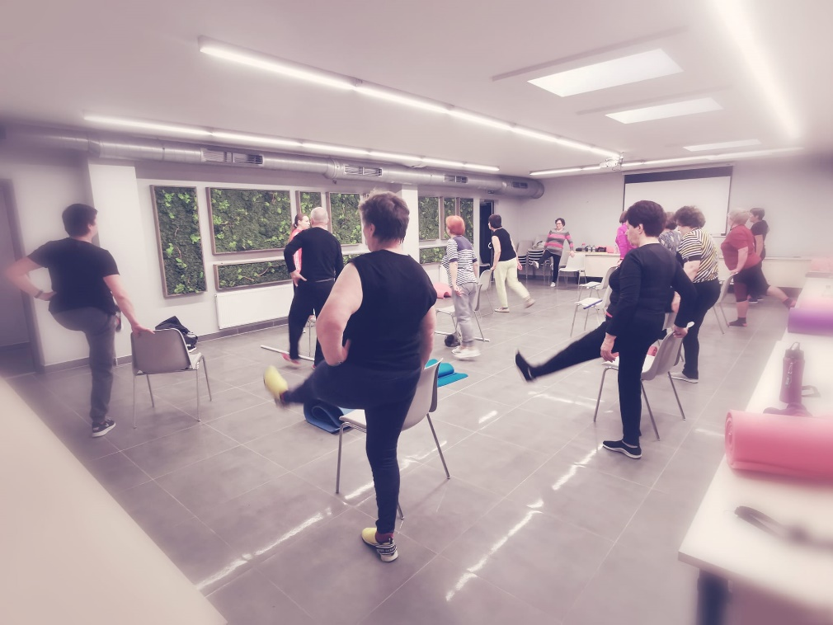
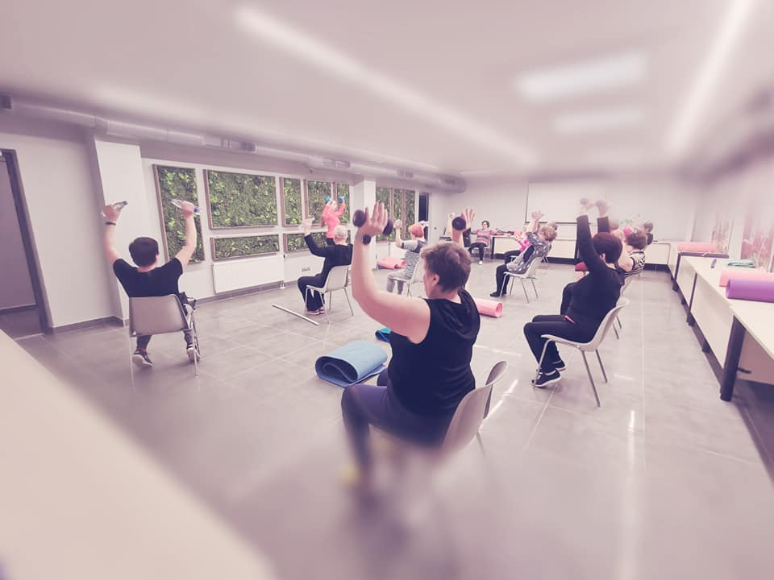

Slide 37
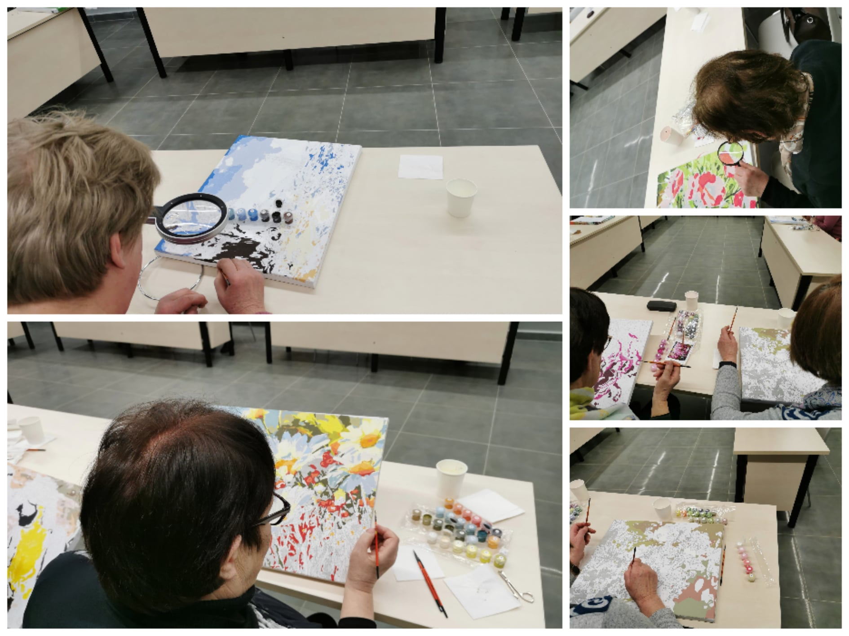

Slide 38
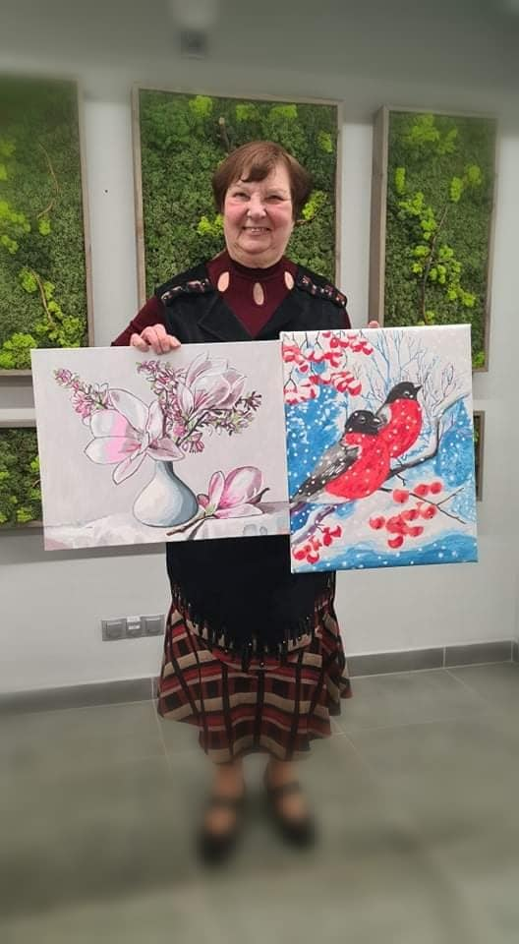
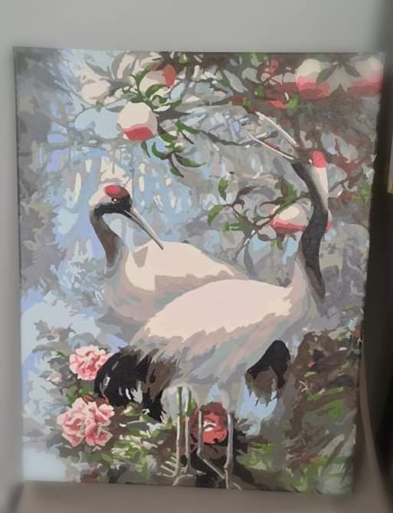
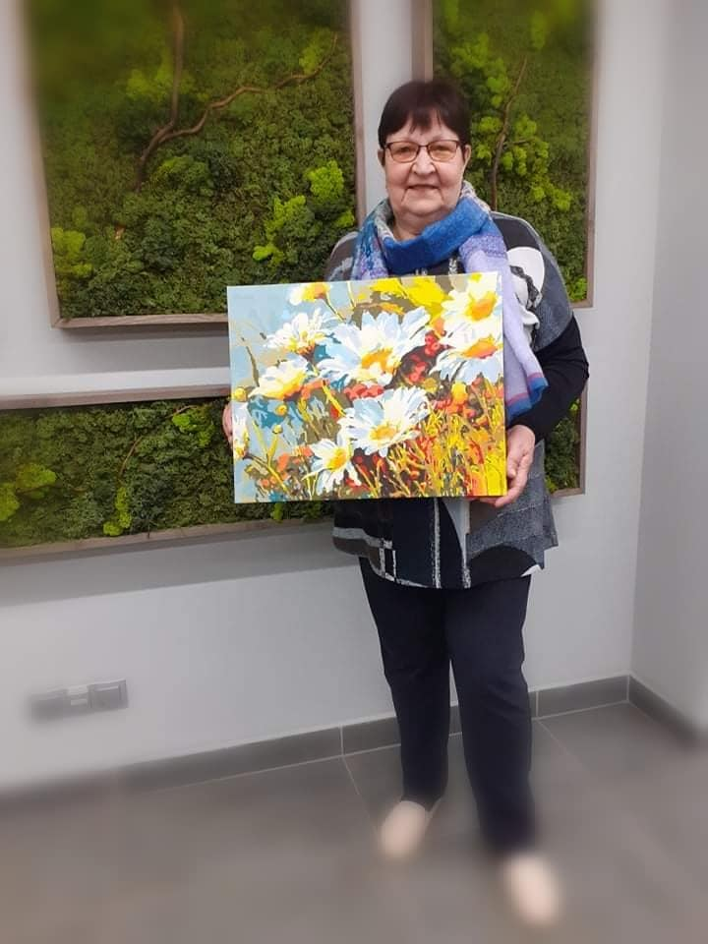
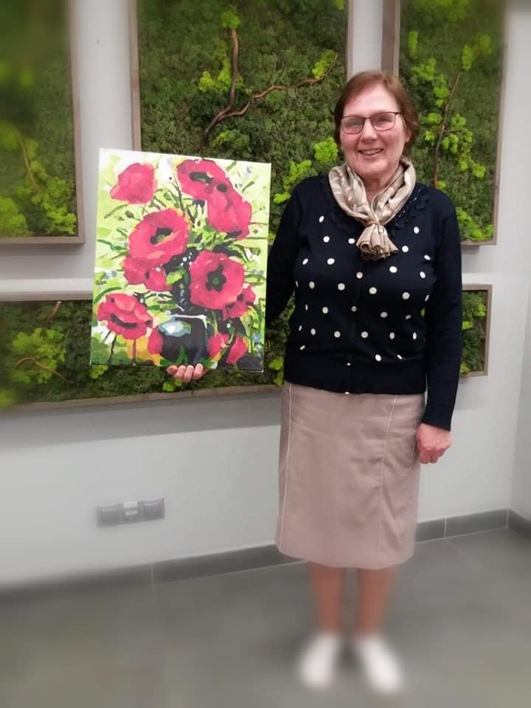

Slide 39
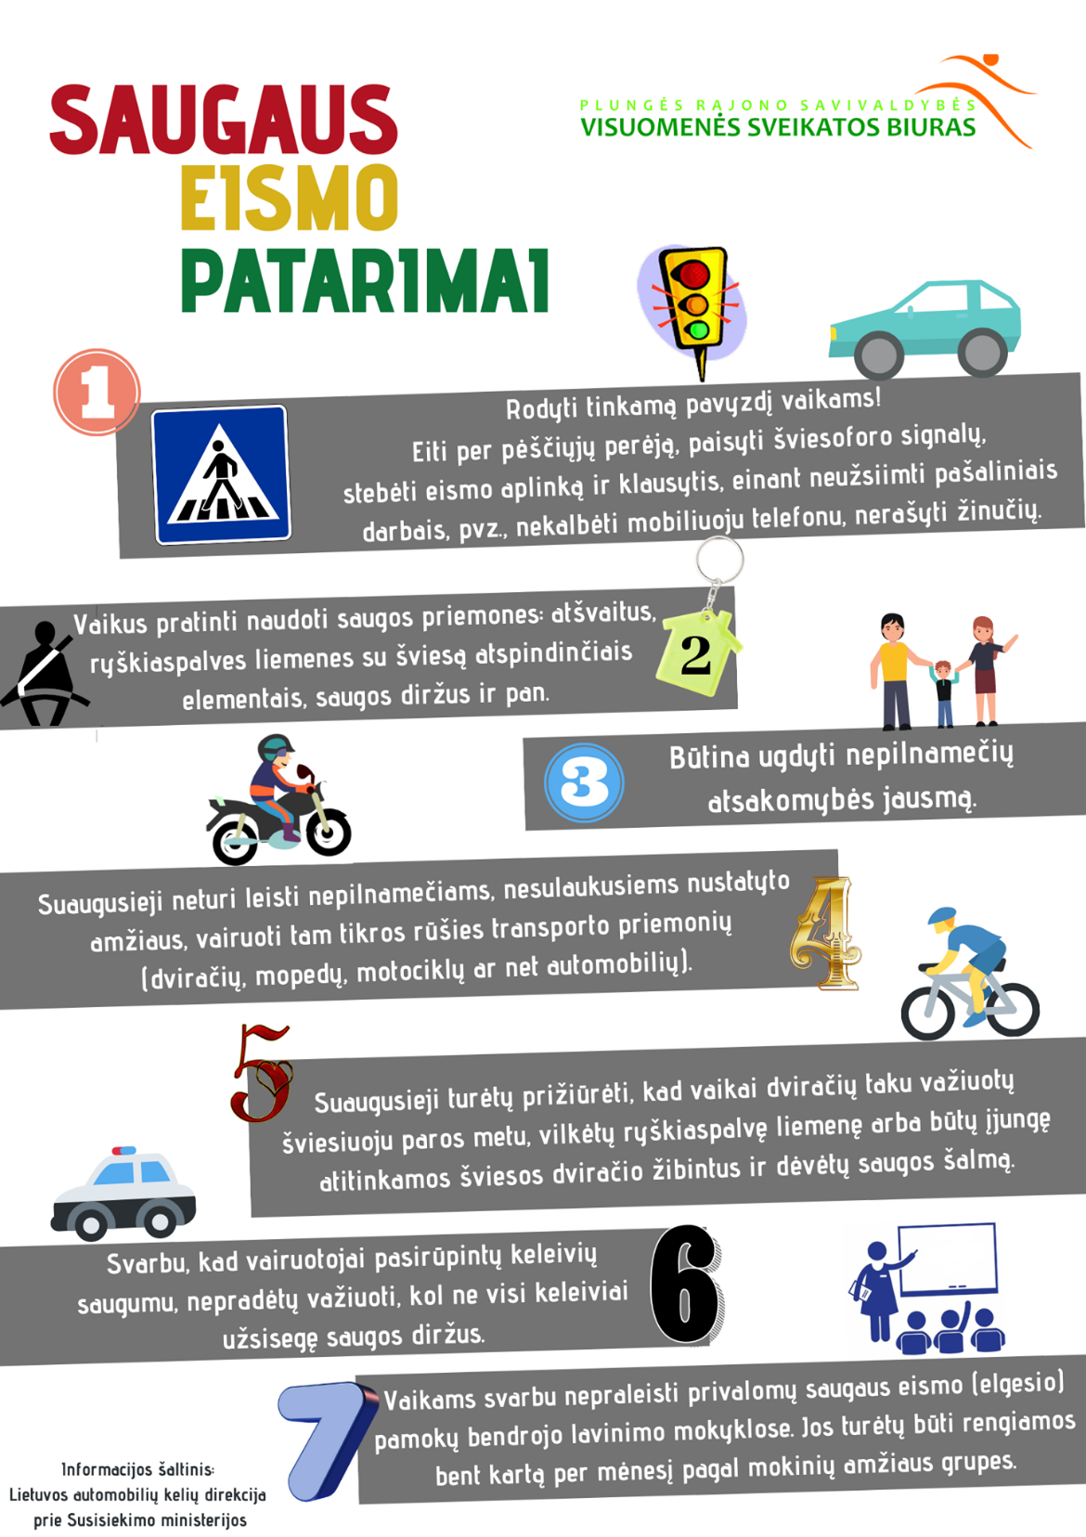
Balandžio 6-oji Lietuvoje paskelbta Saugaus eismo diena.
Ypač šią dieną būkime kelyje žmogiškesniais, pakantesniais ir rūpestingesniais.

Slide 41
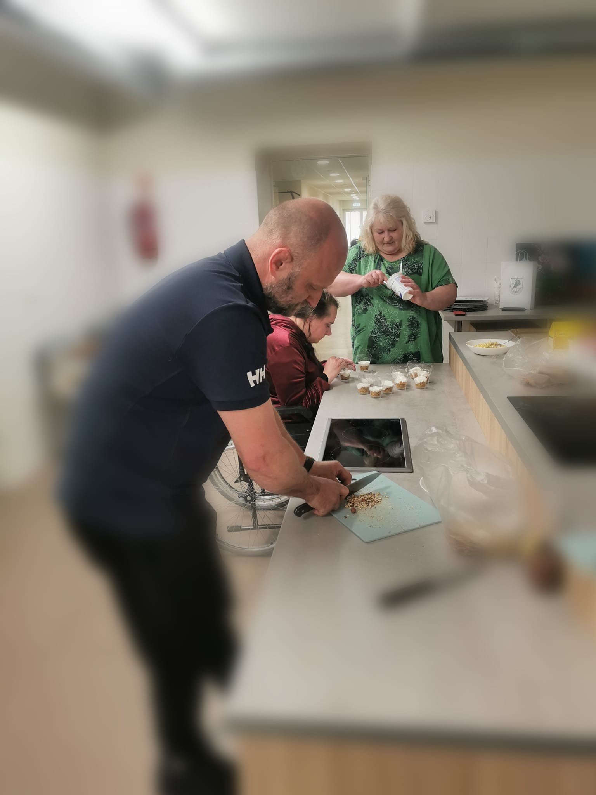
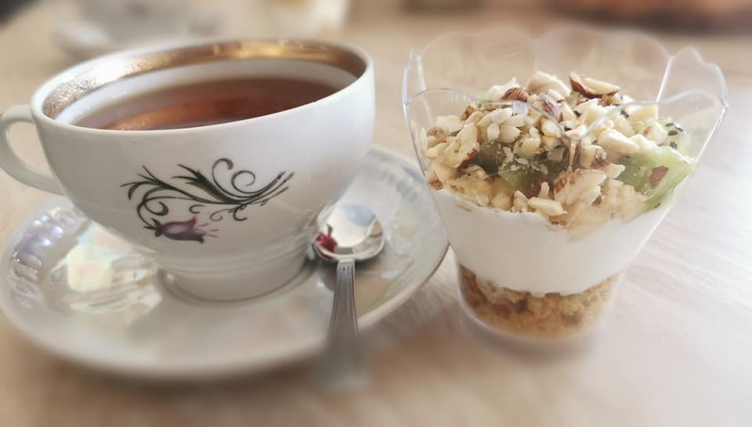

Slide 48
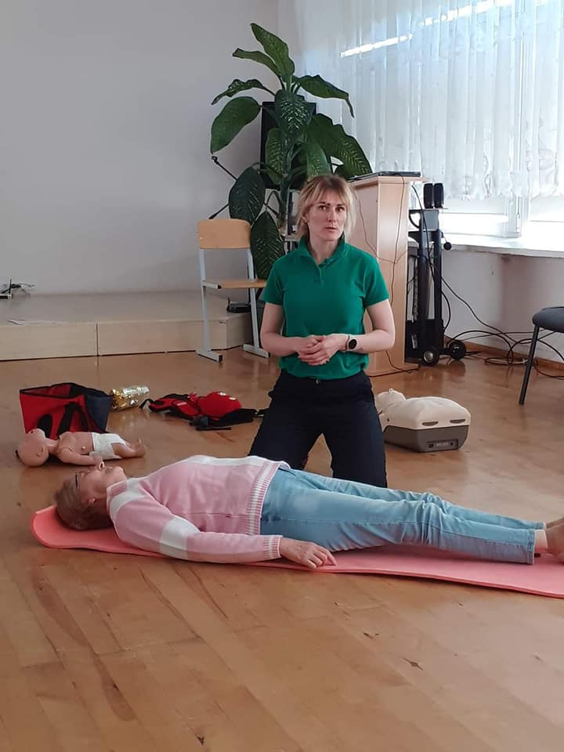

Slide 51
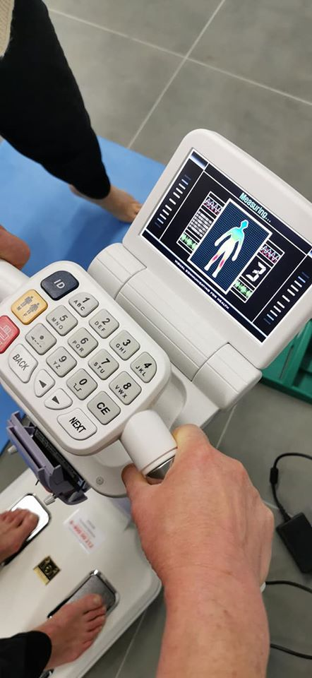

Slide 57
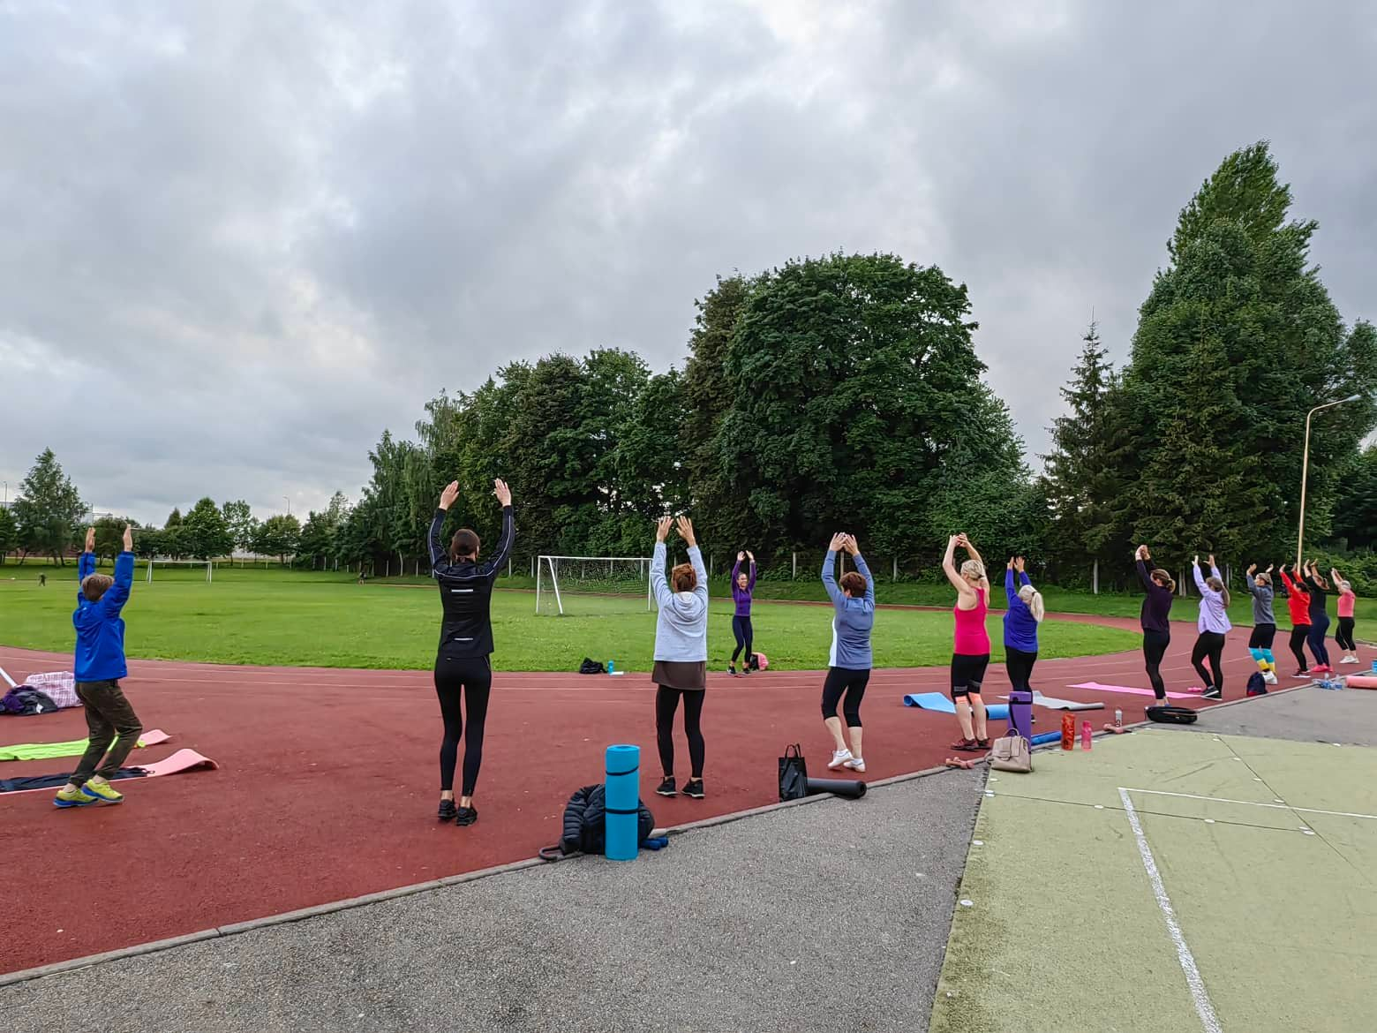

Slide 58
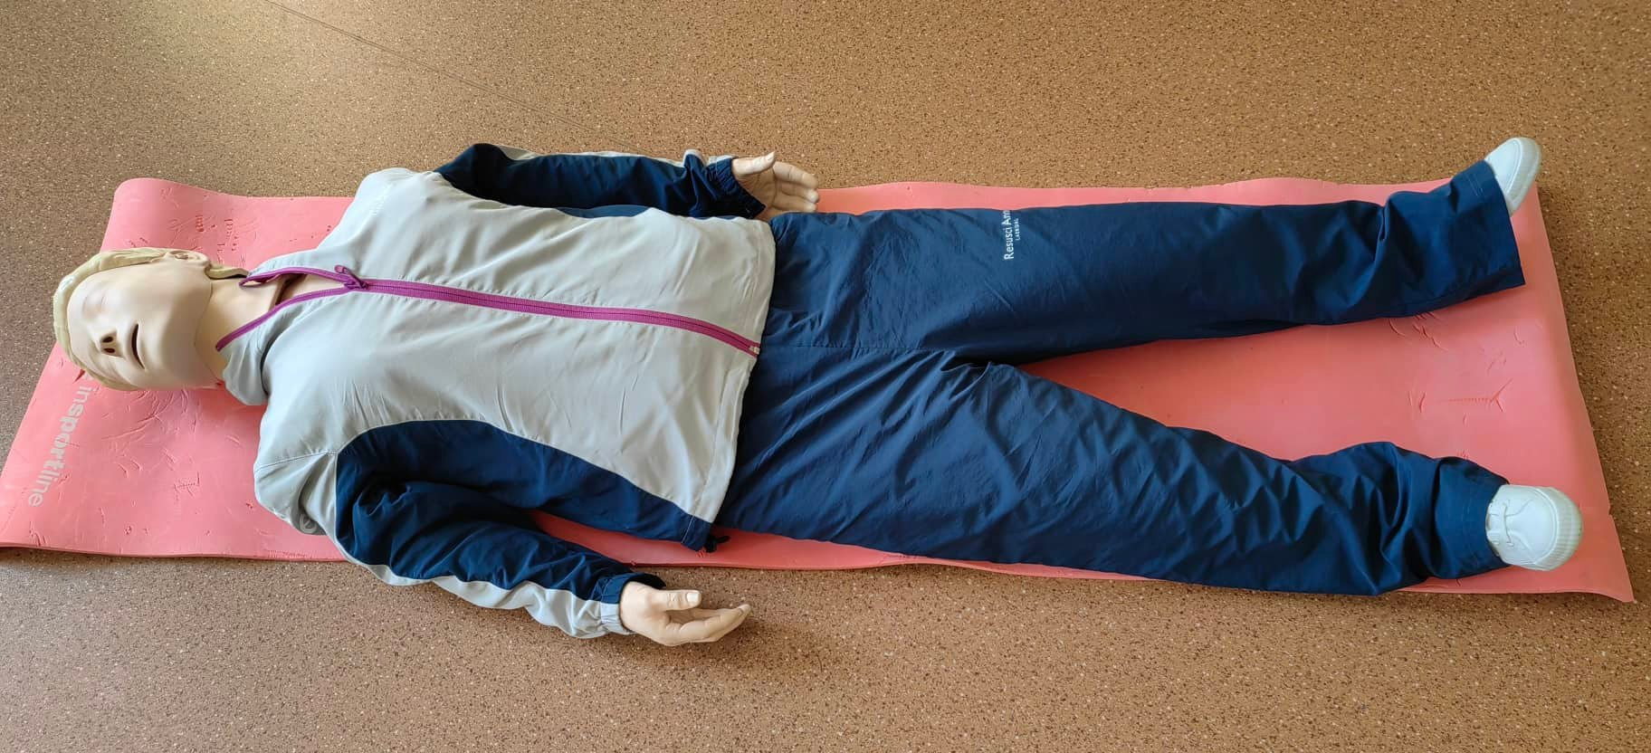

Slide 61
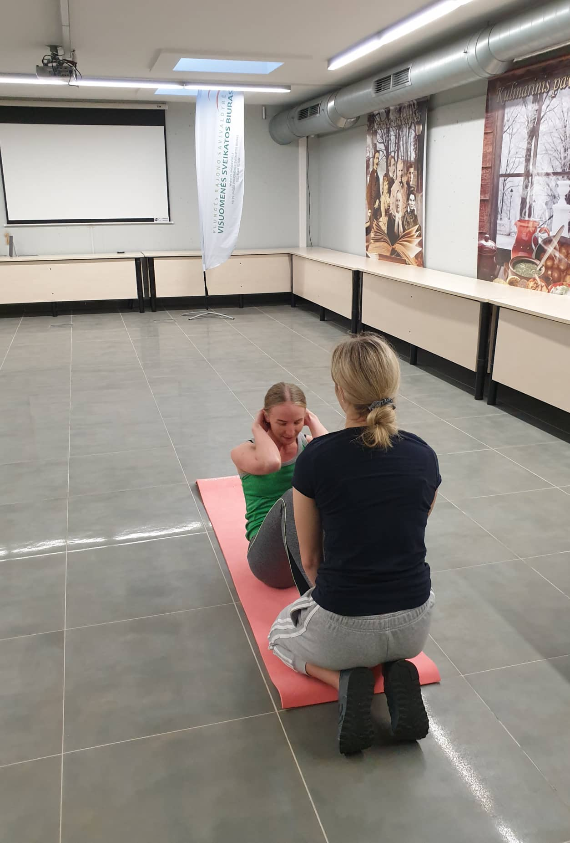

Slide 65
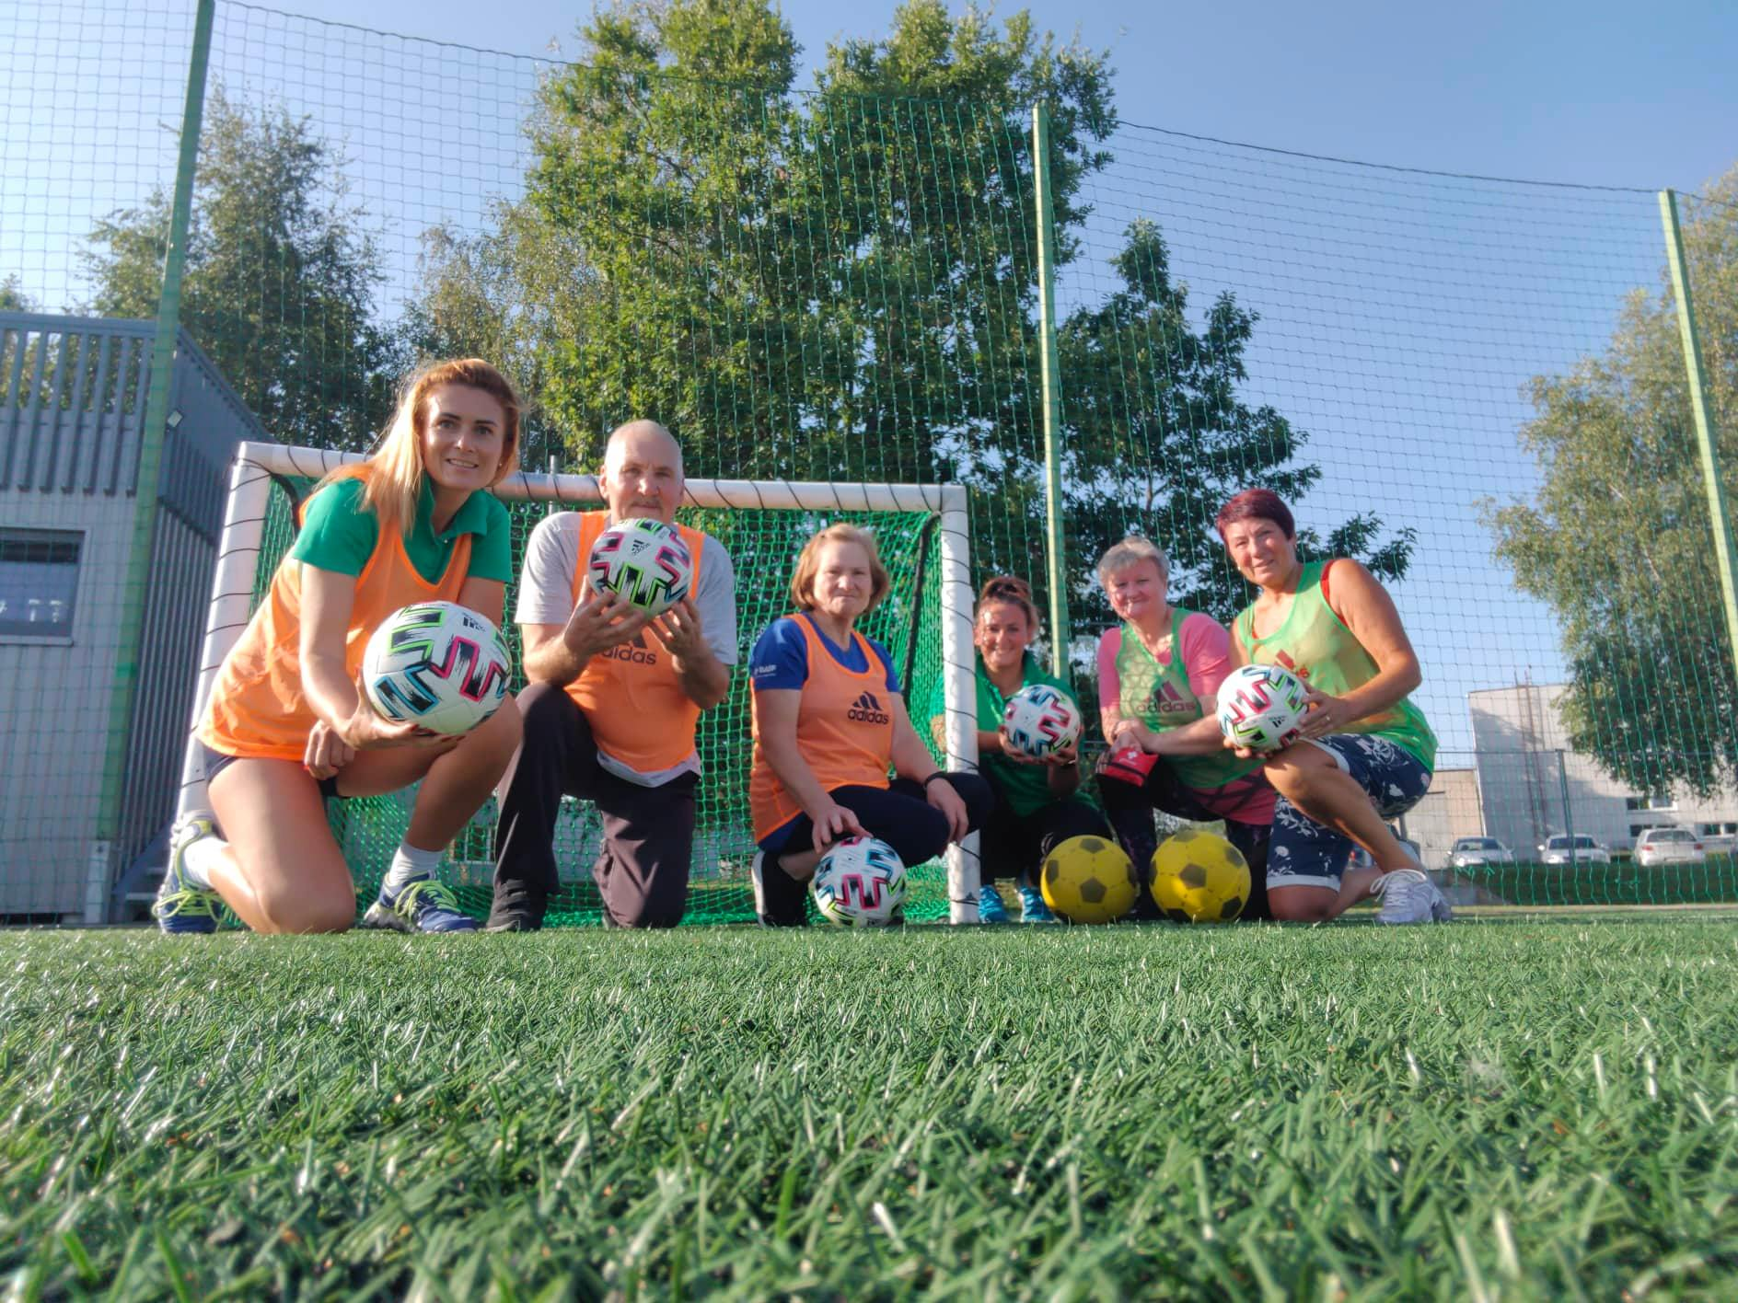

Slide 69
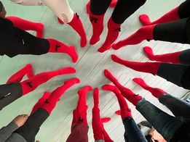
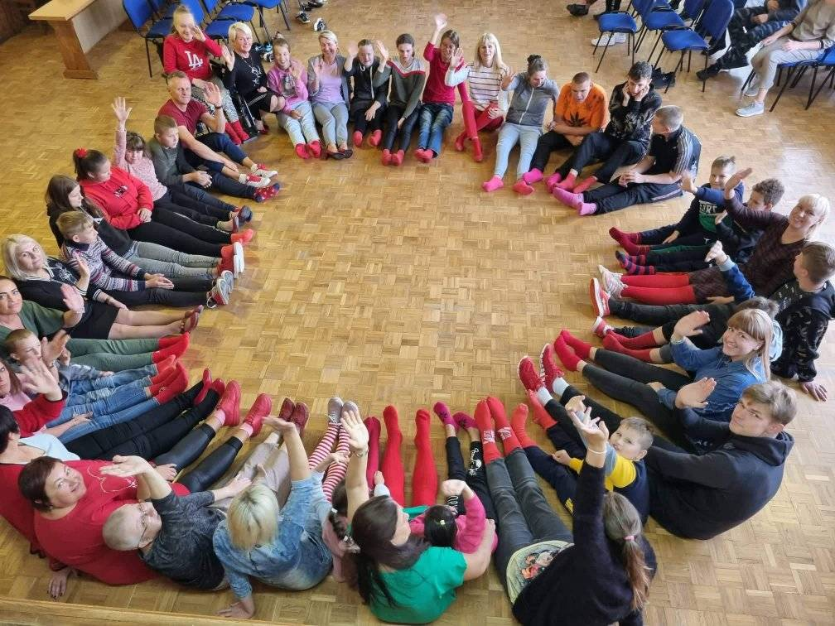
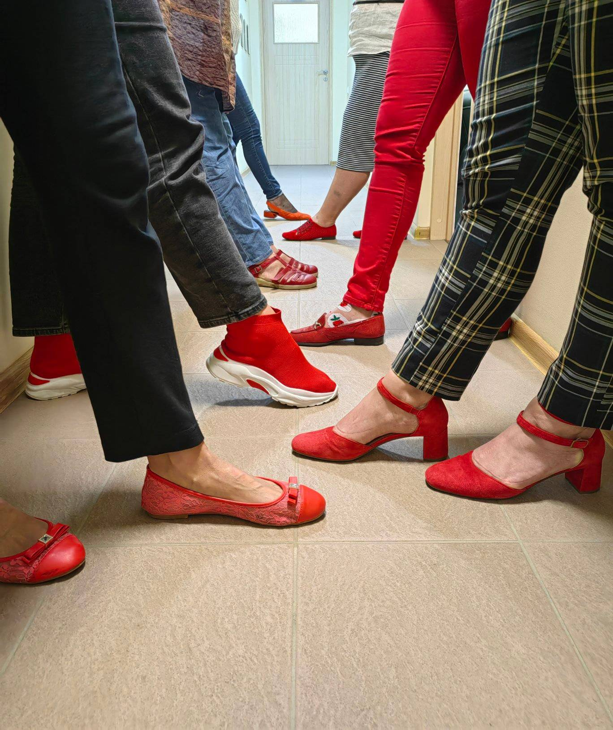

Slide 71
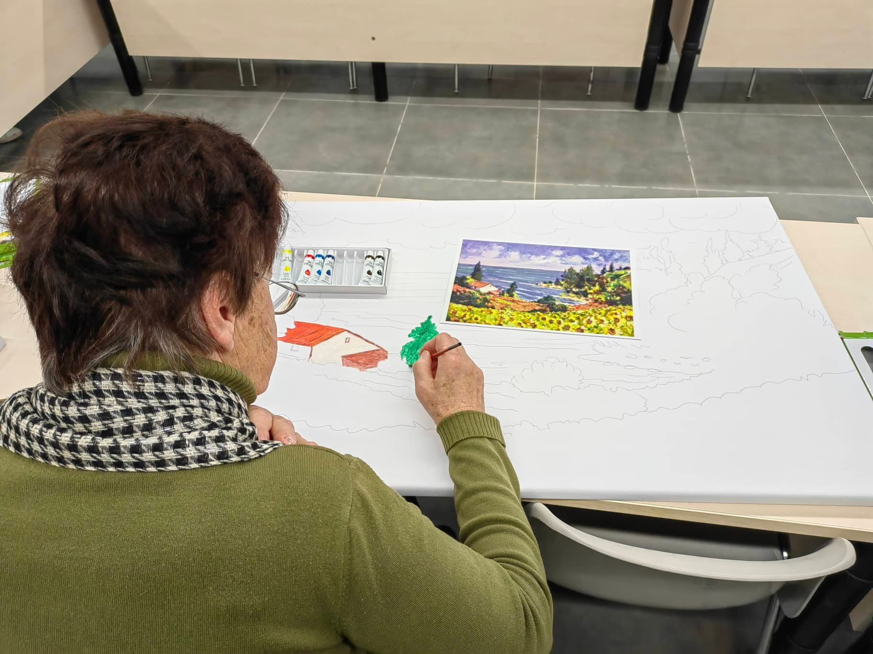
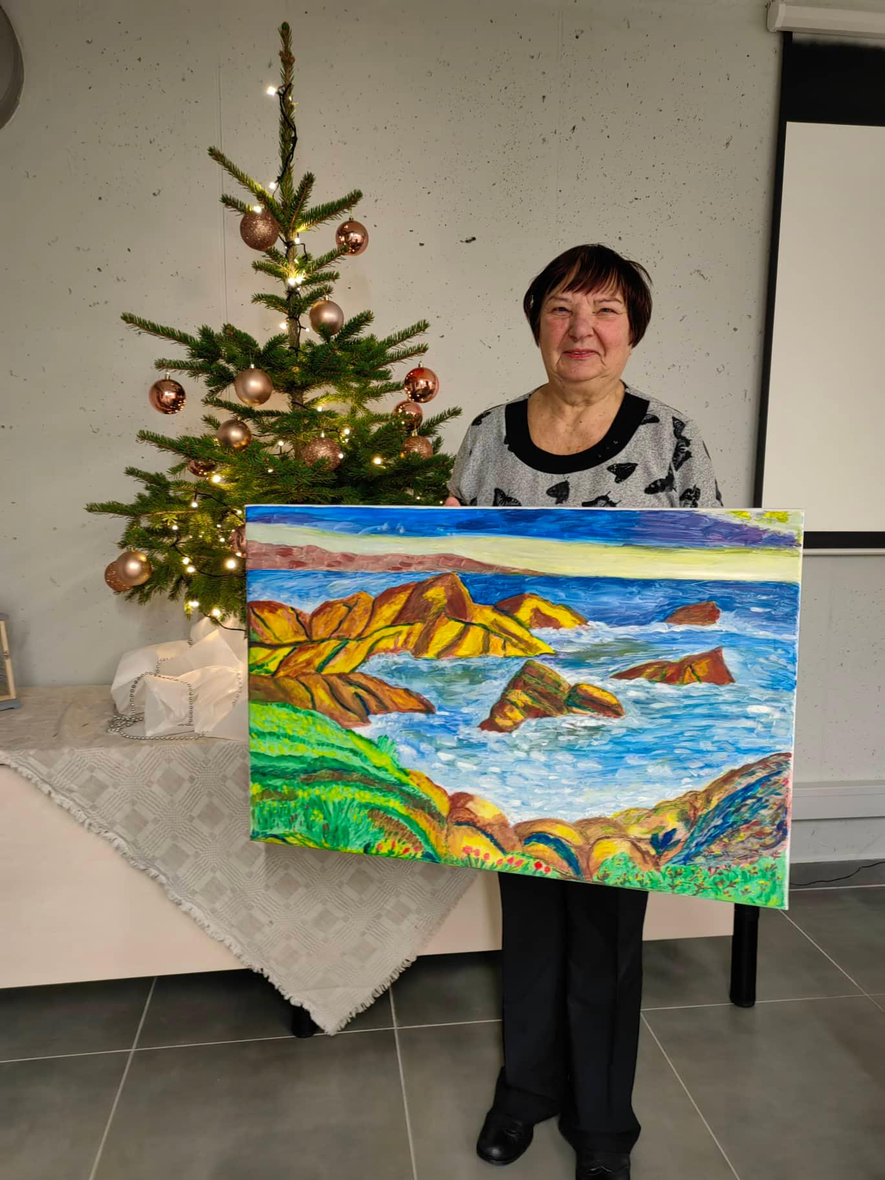

Slide 72
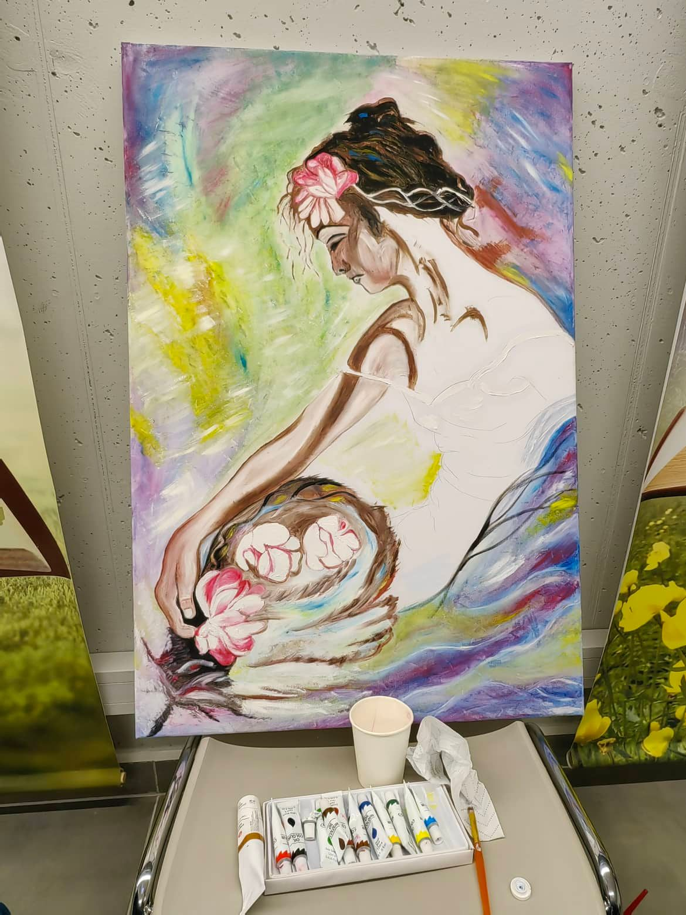
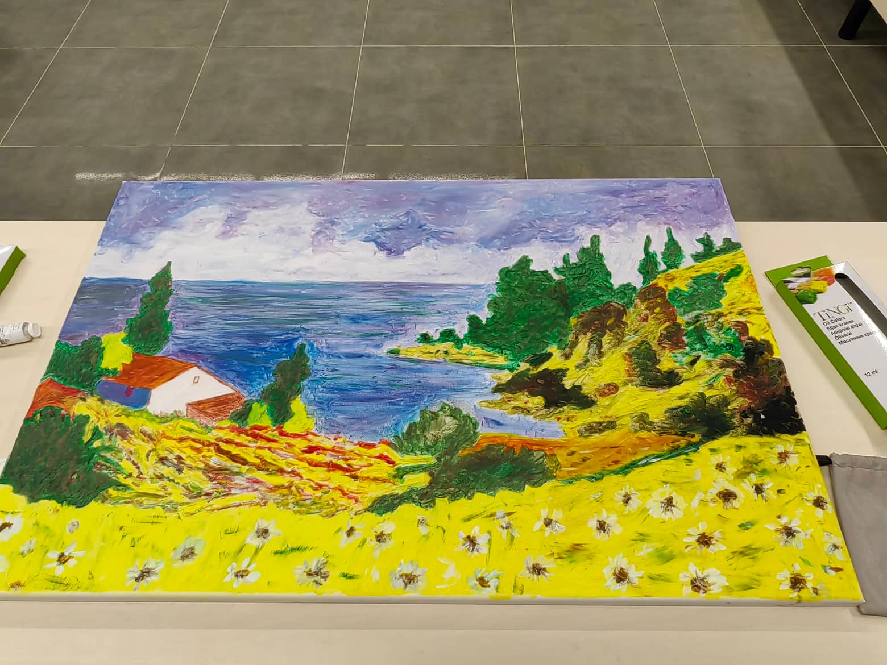
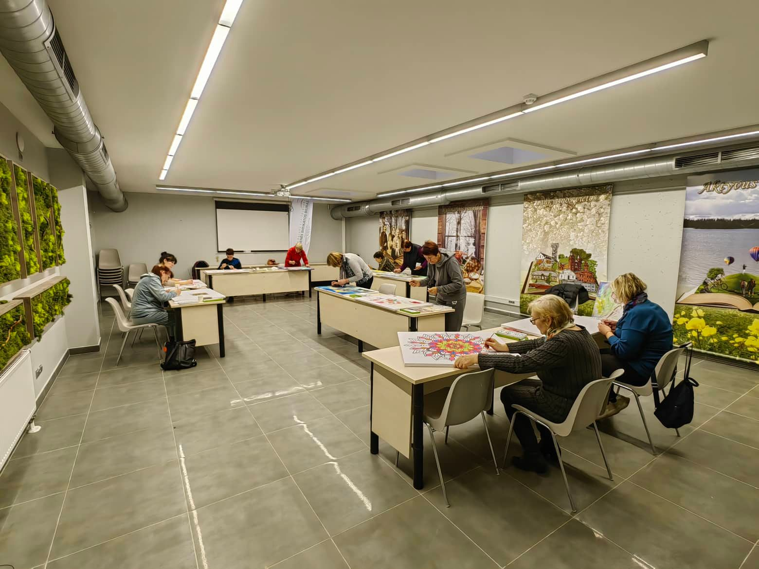

Slide 73
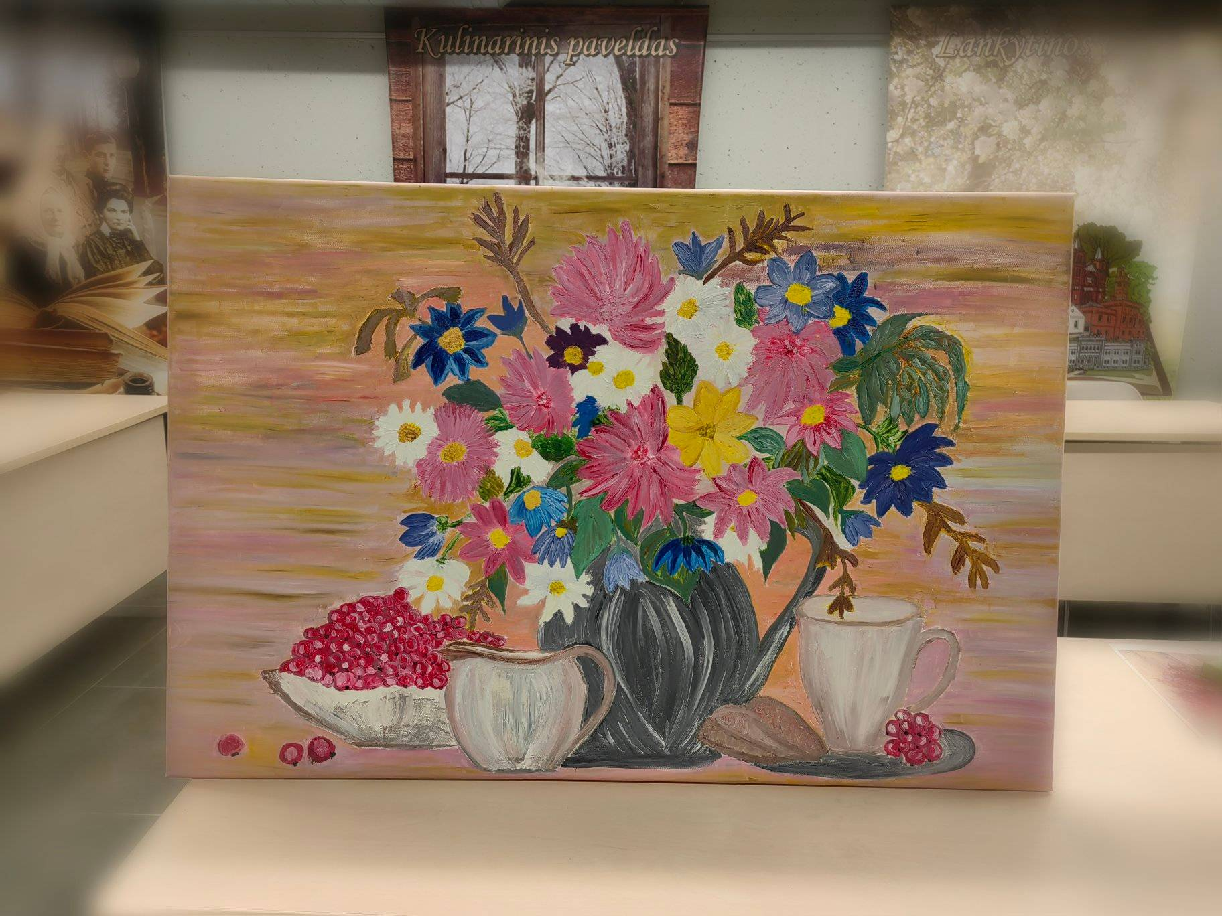
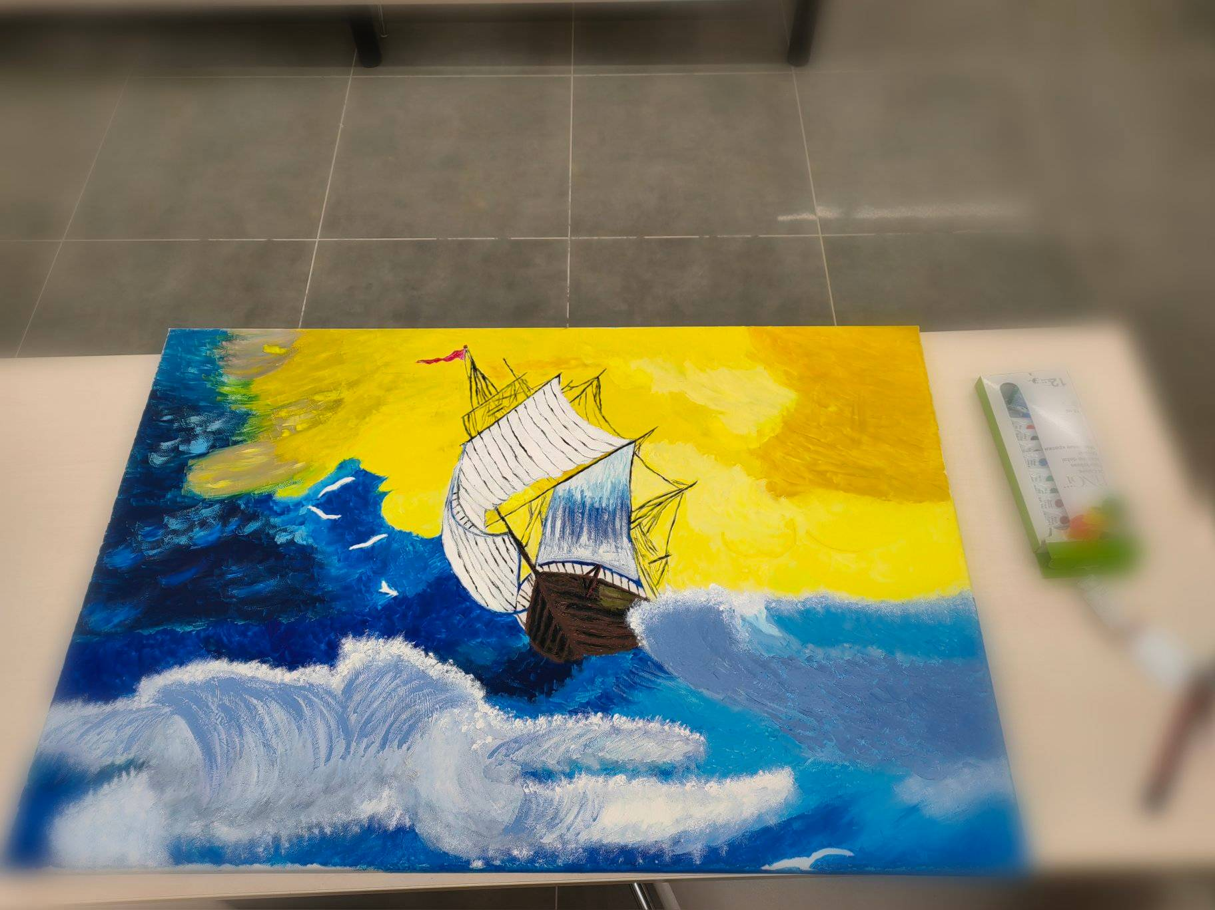

Slide 75
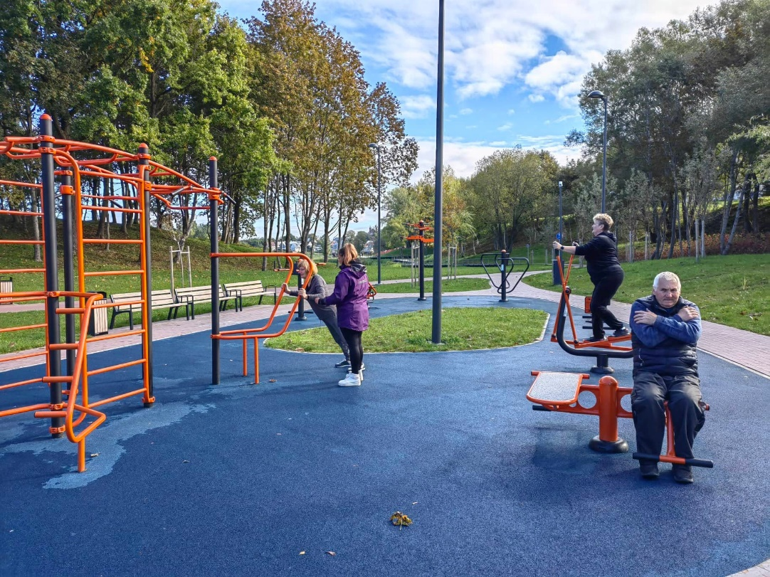
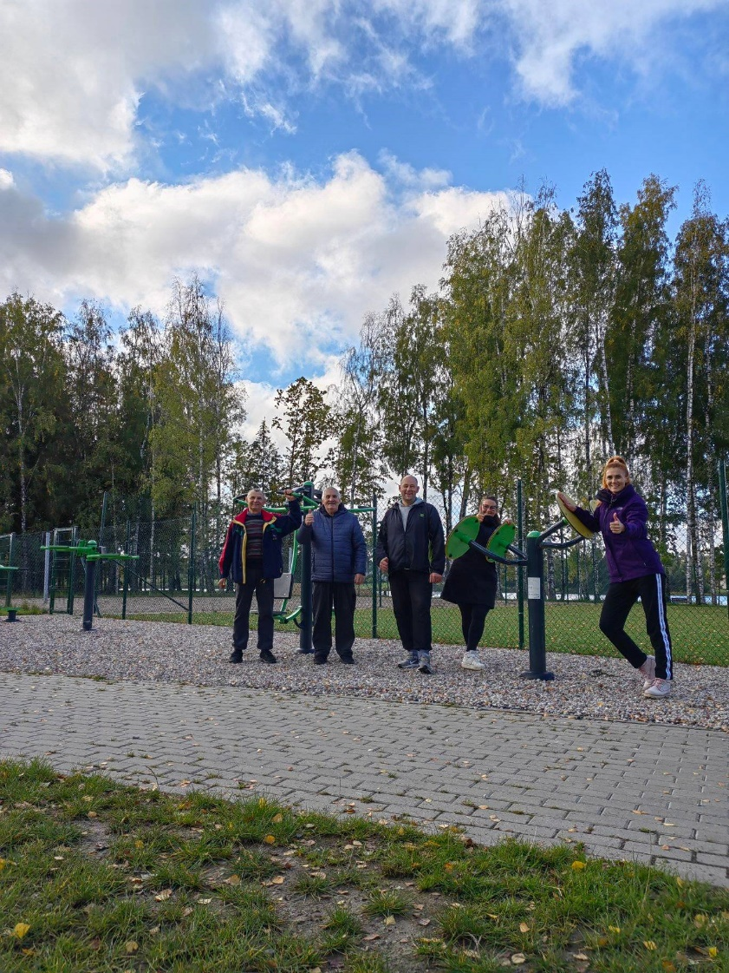
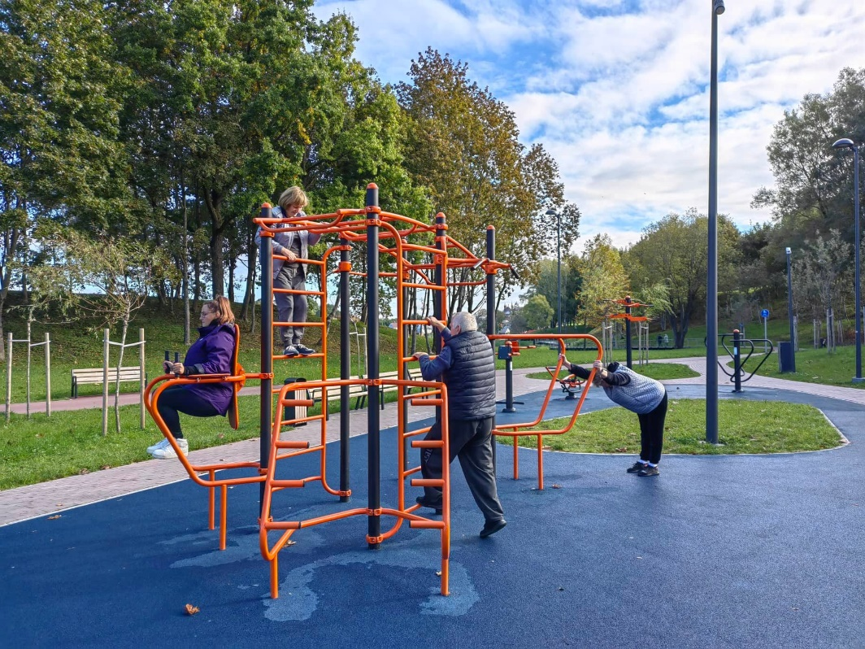

Slide 76
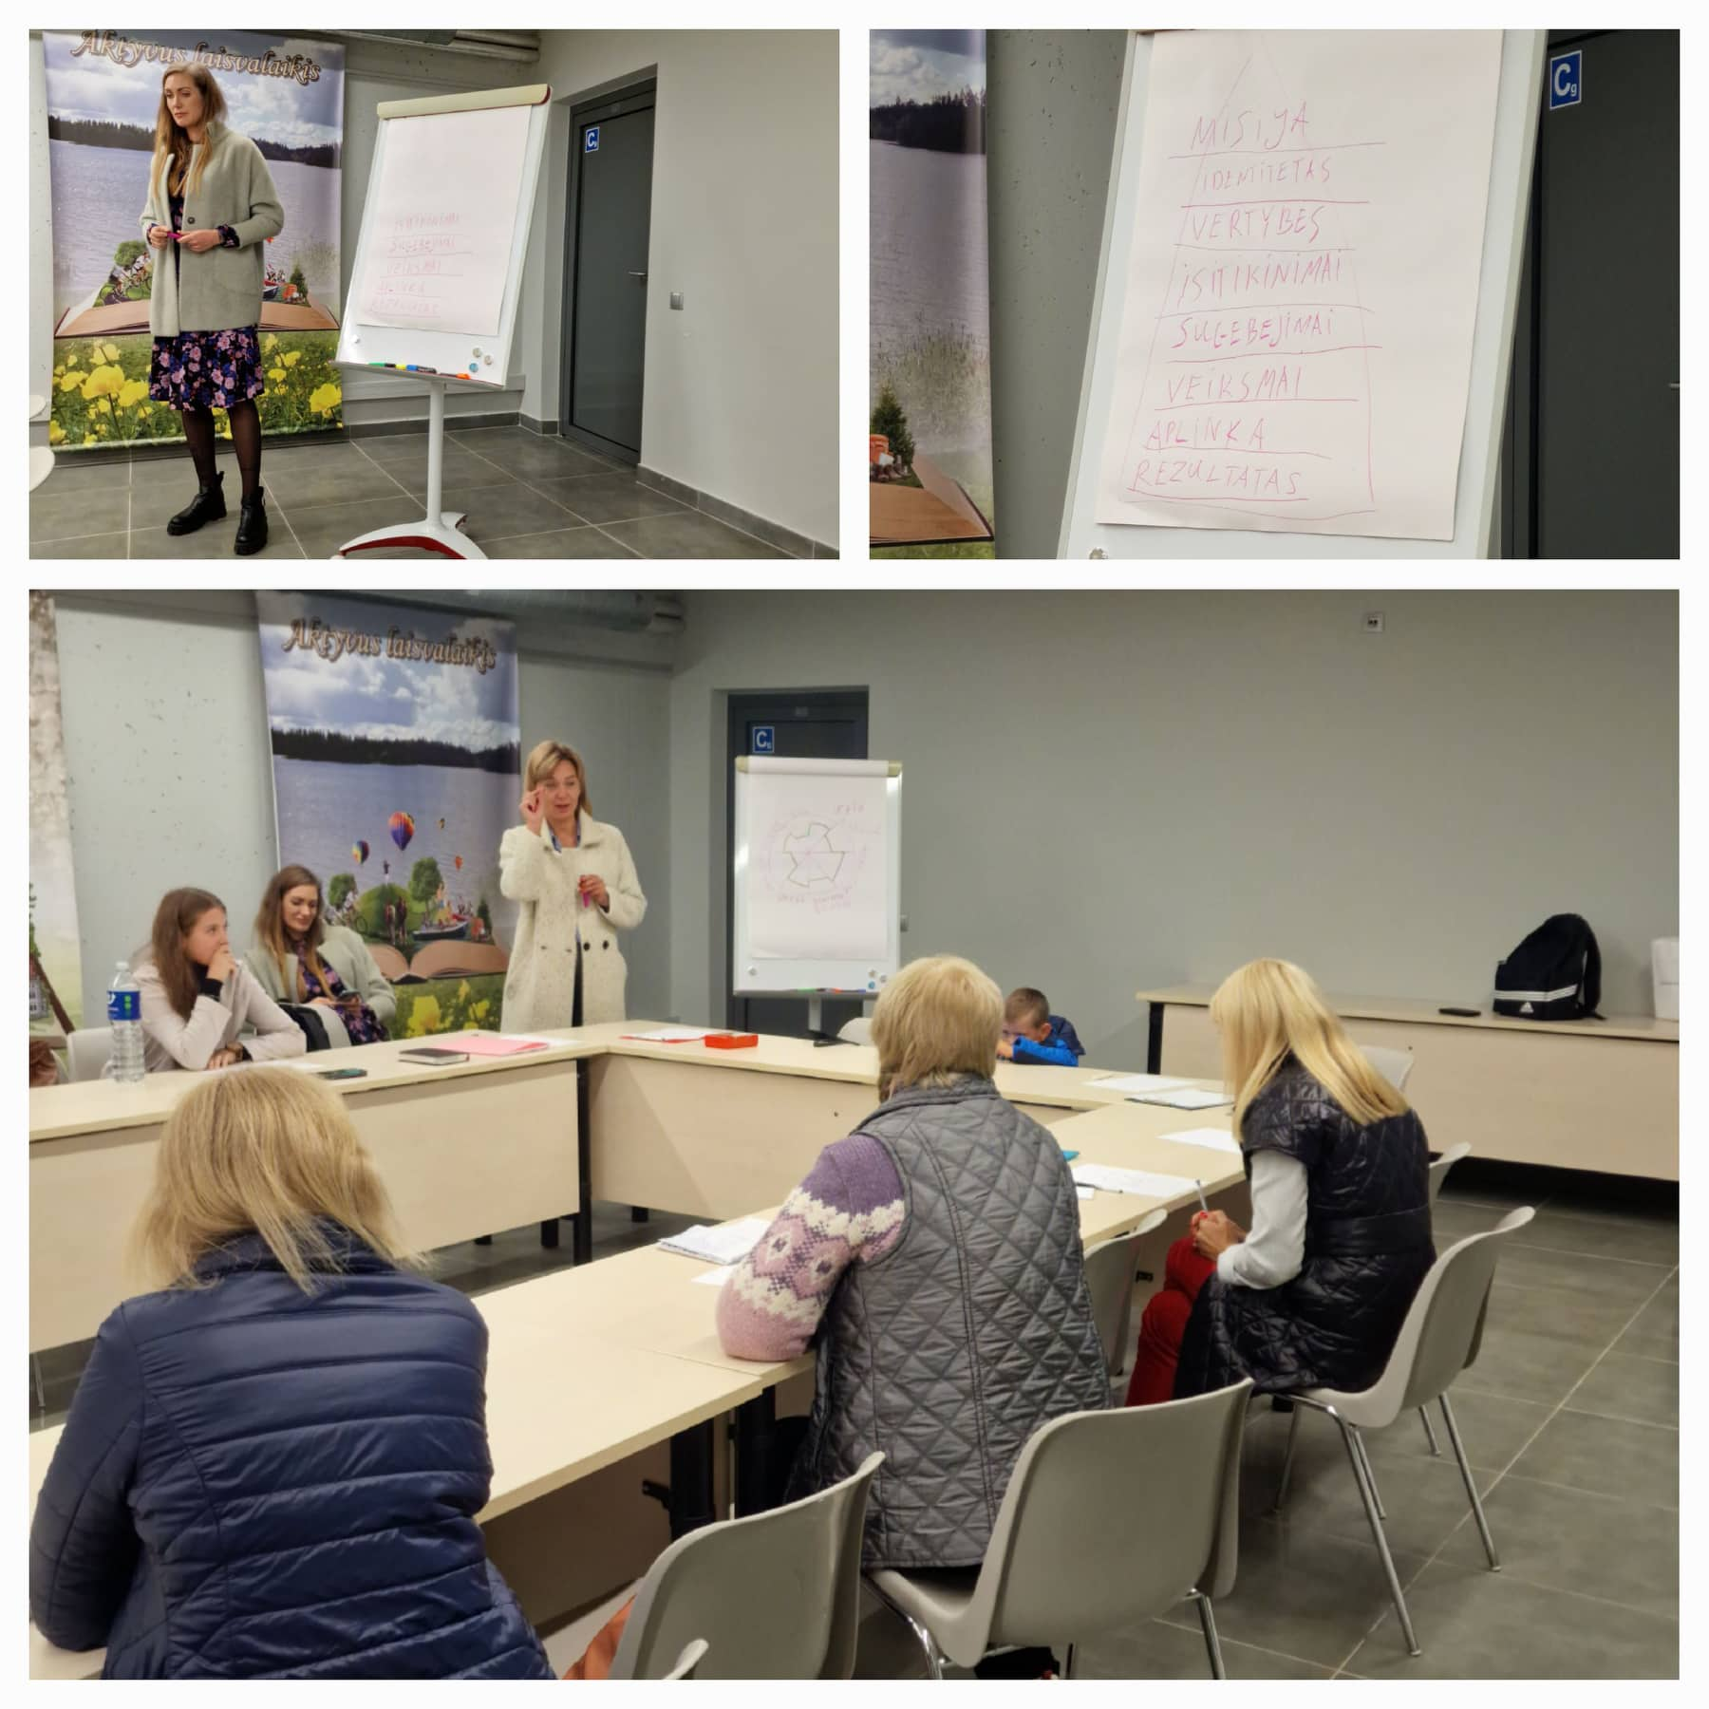

Slide 77
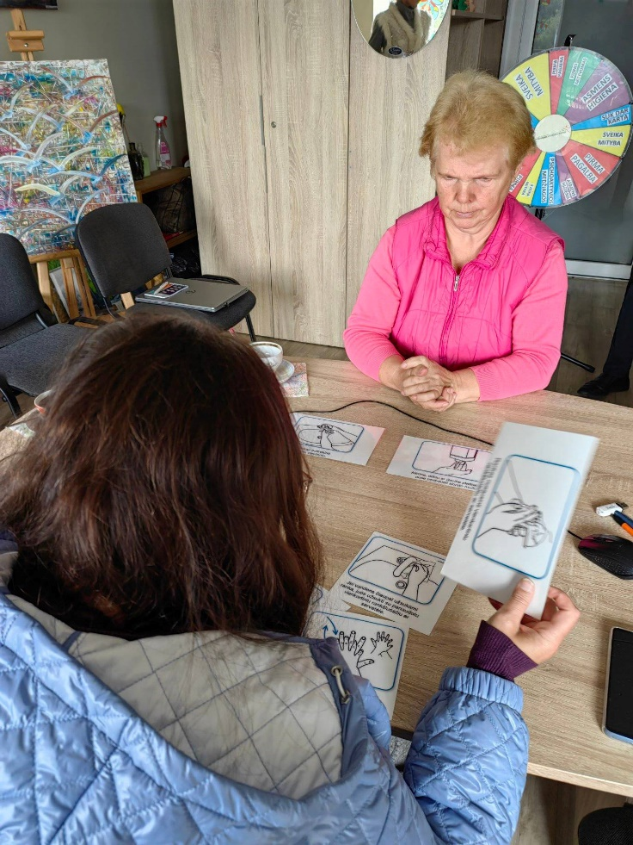
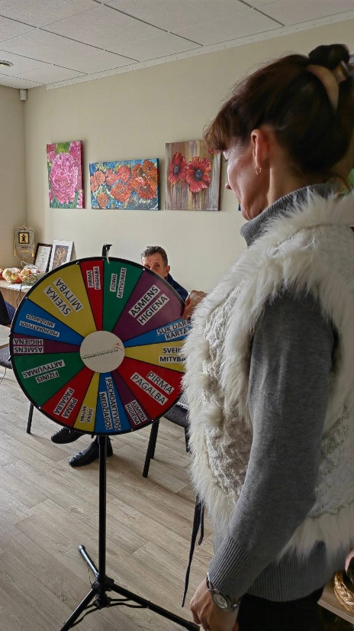
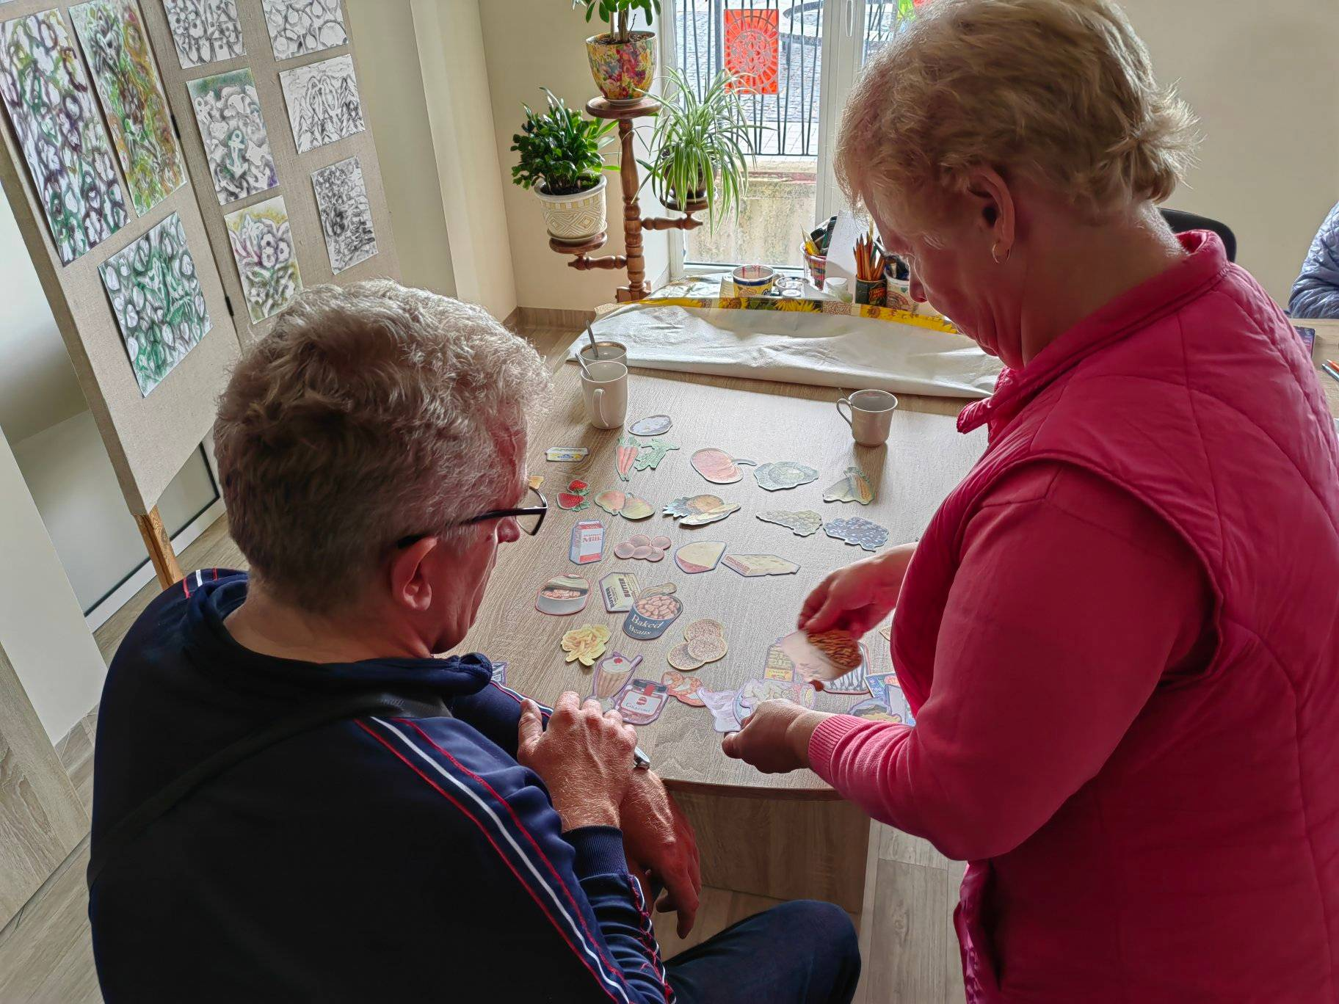

Slide 79
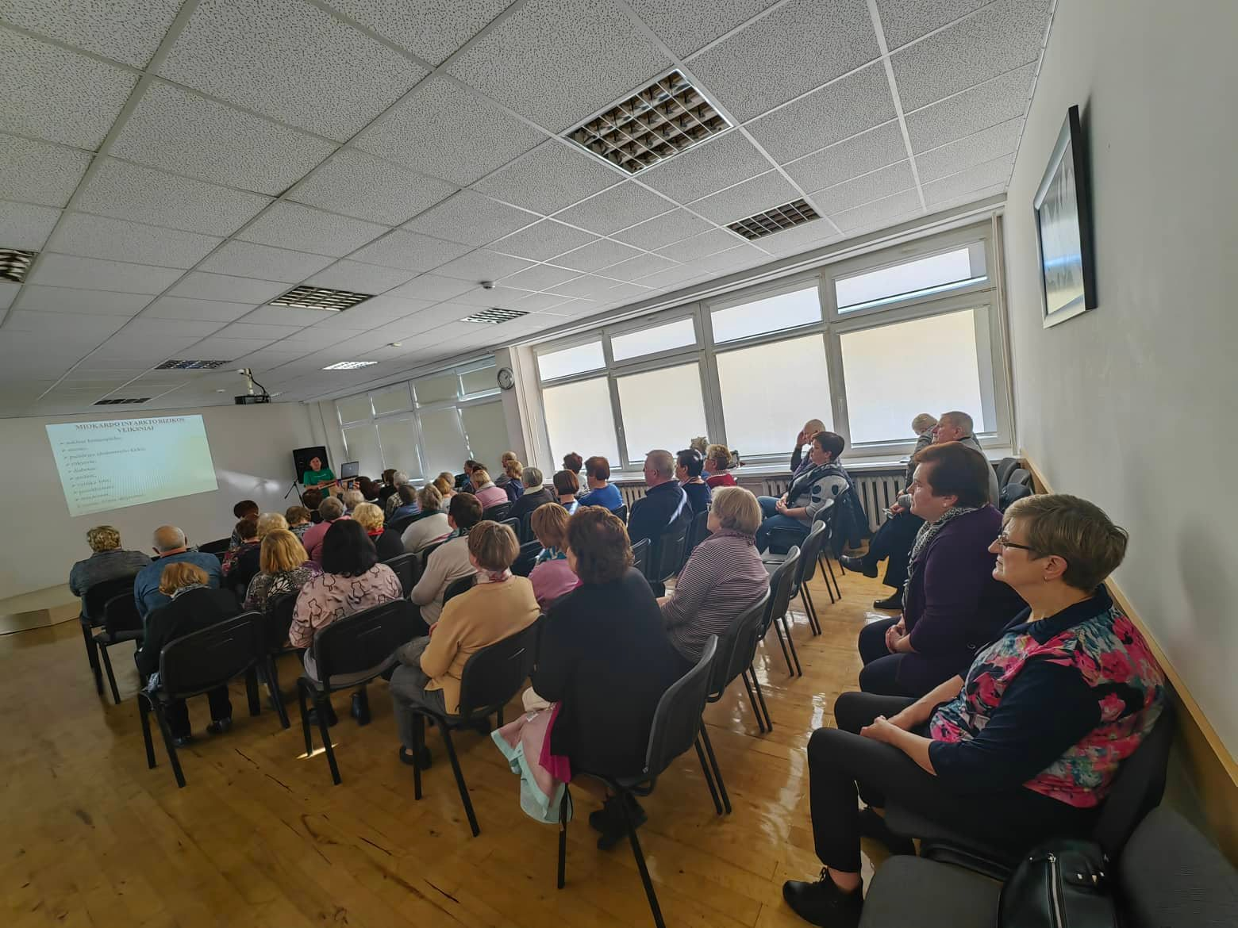

Slide 80
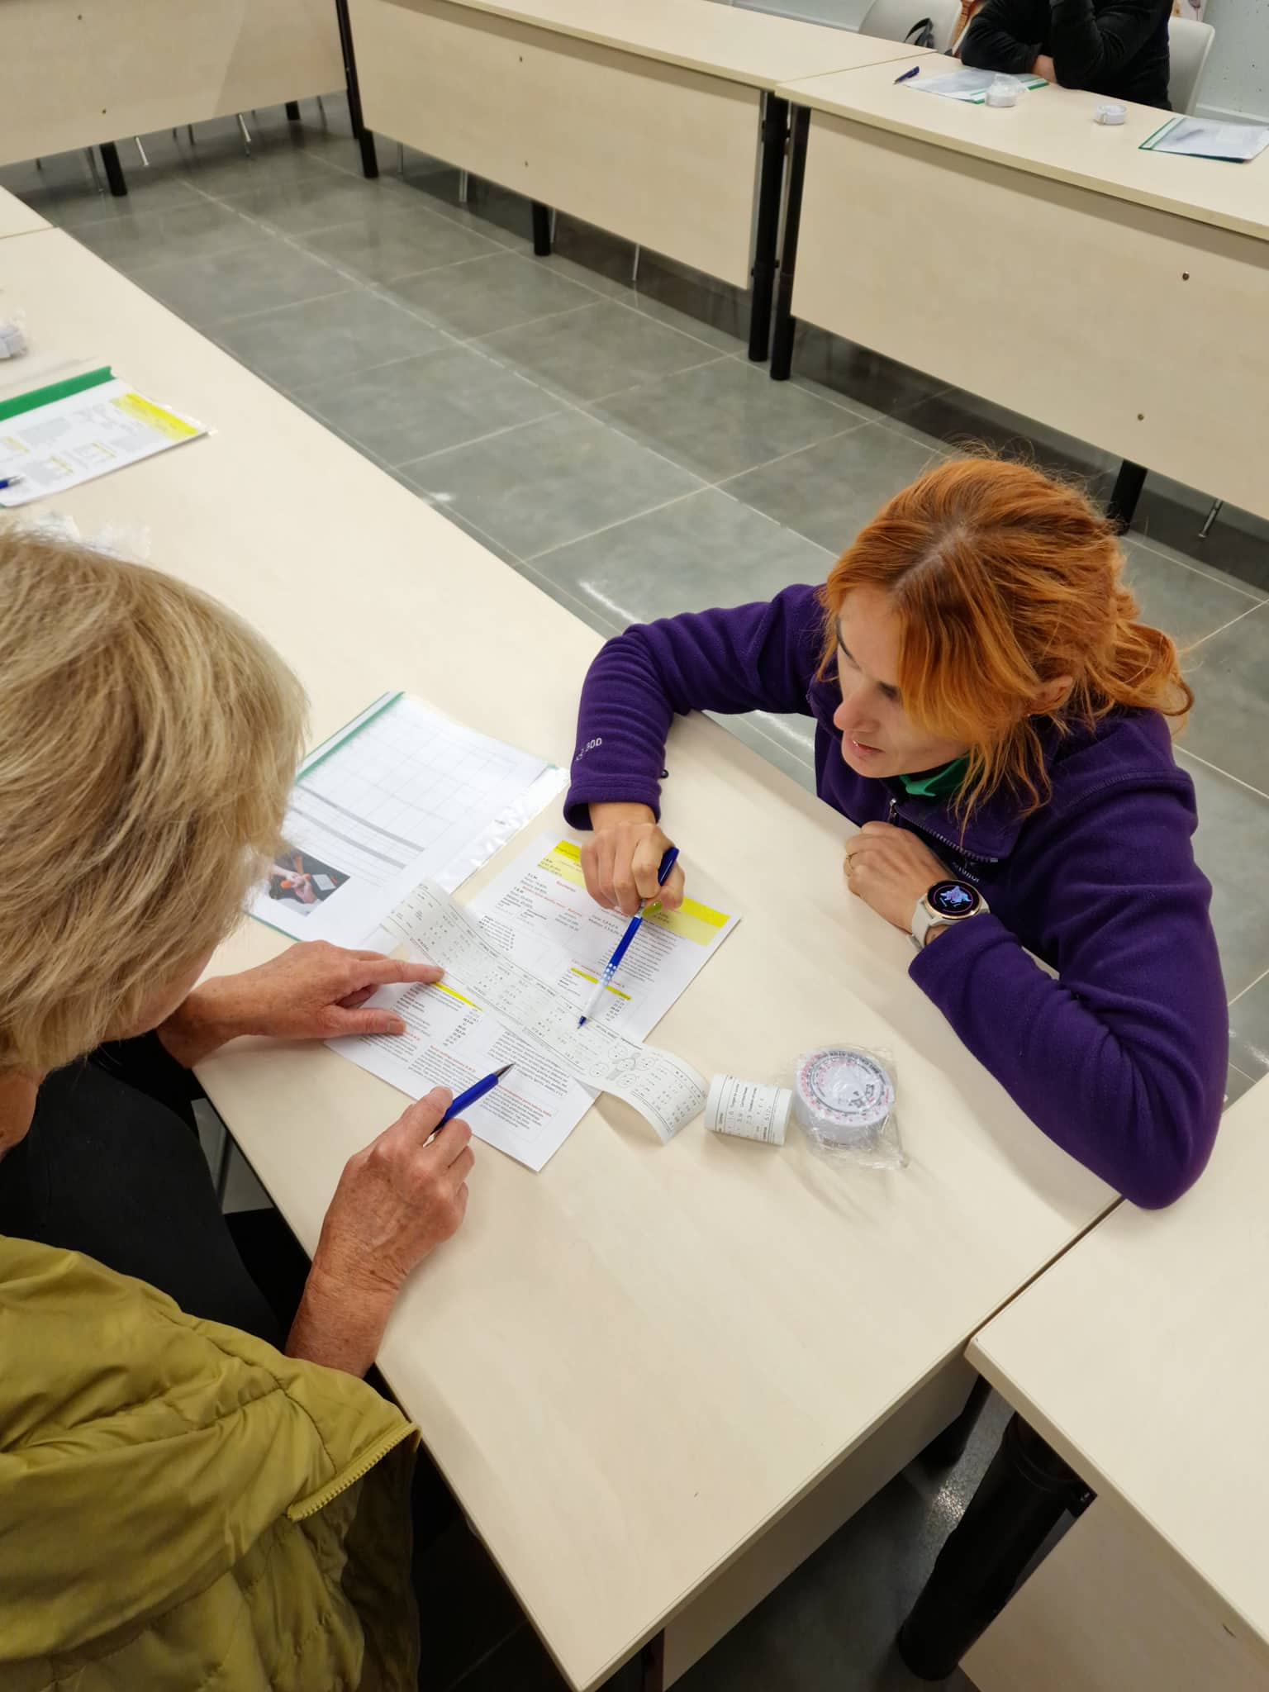
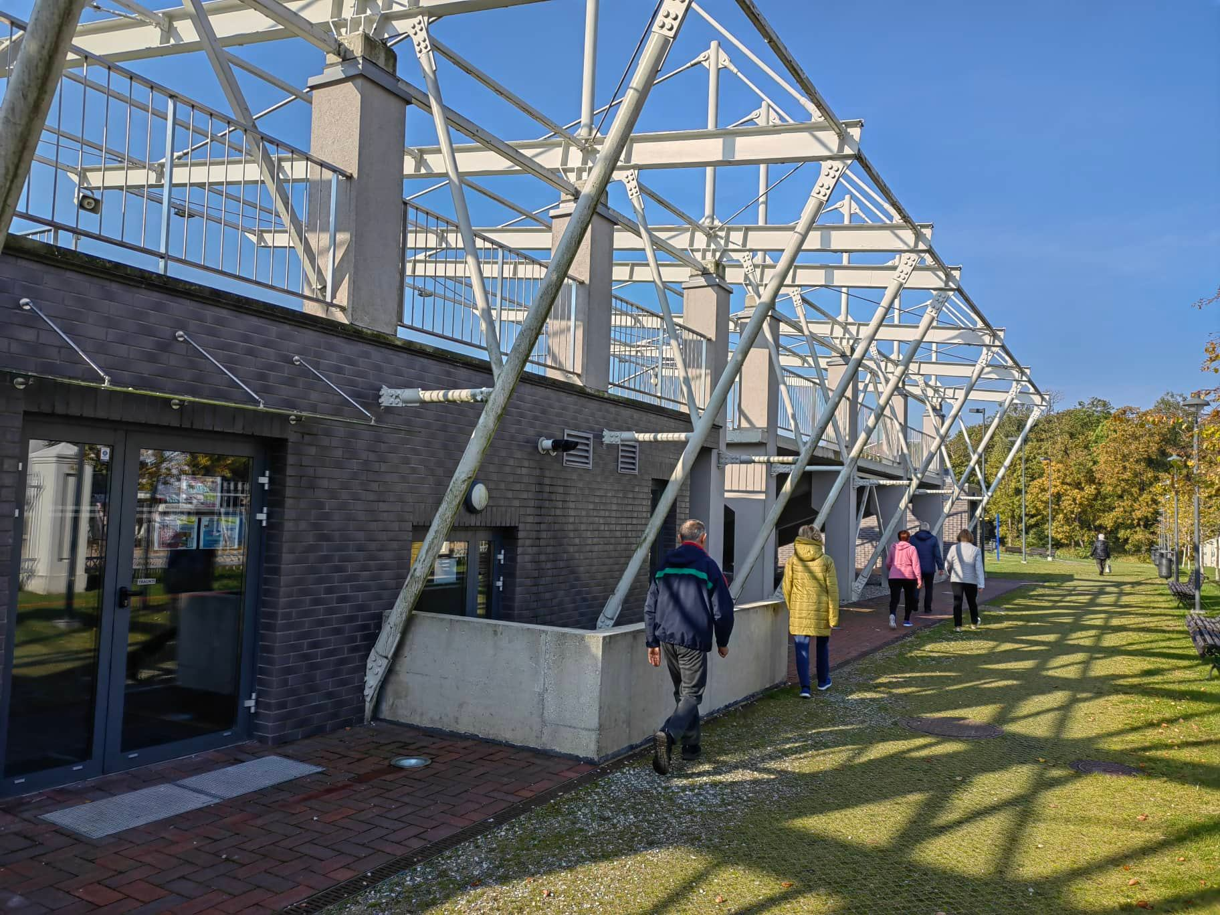

Slide 82
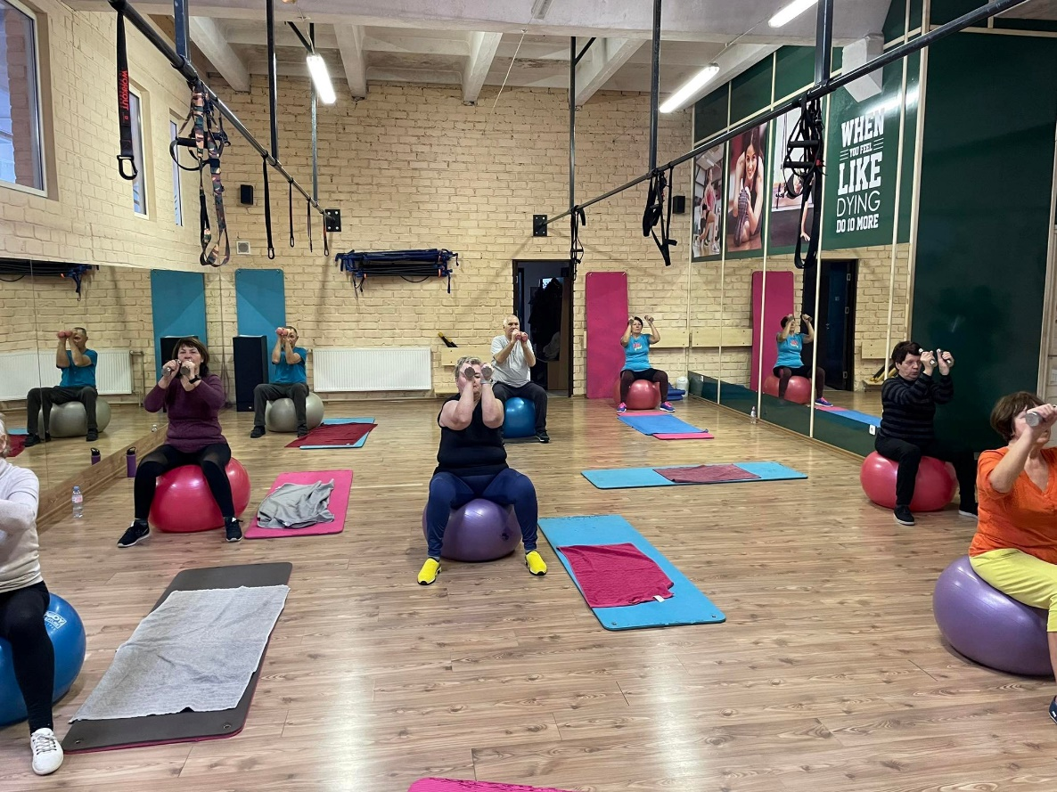
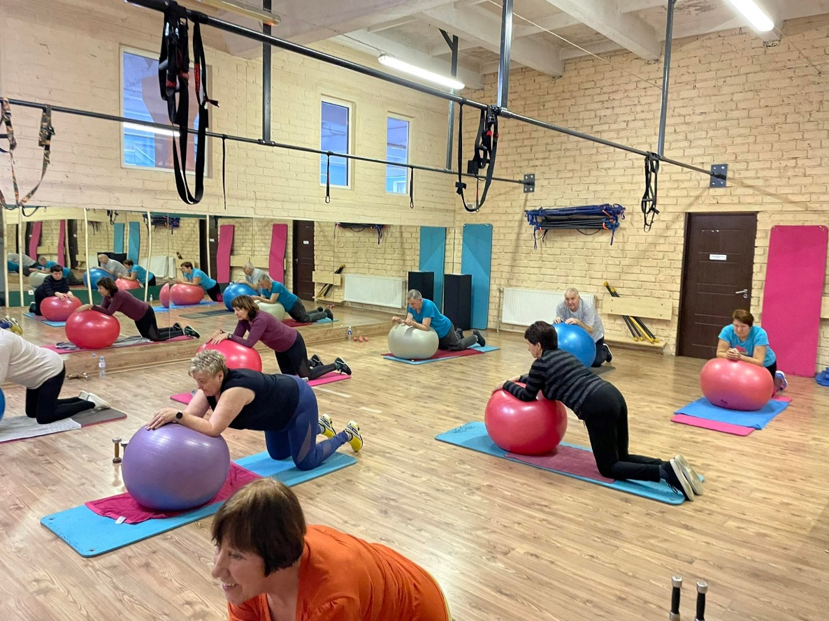

Slide 84
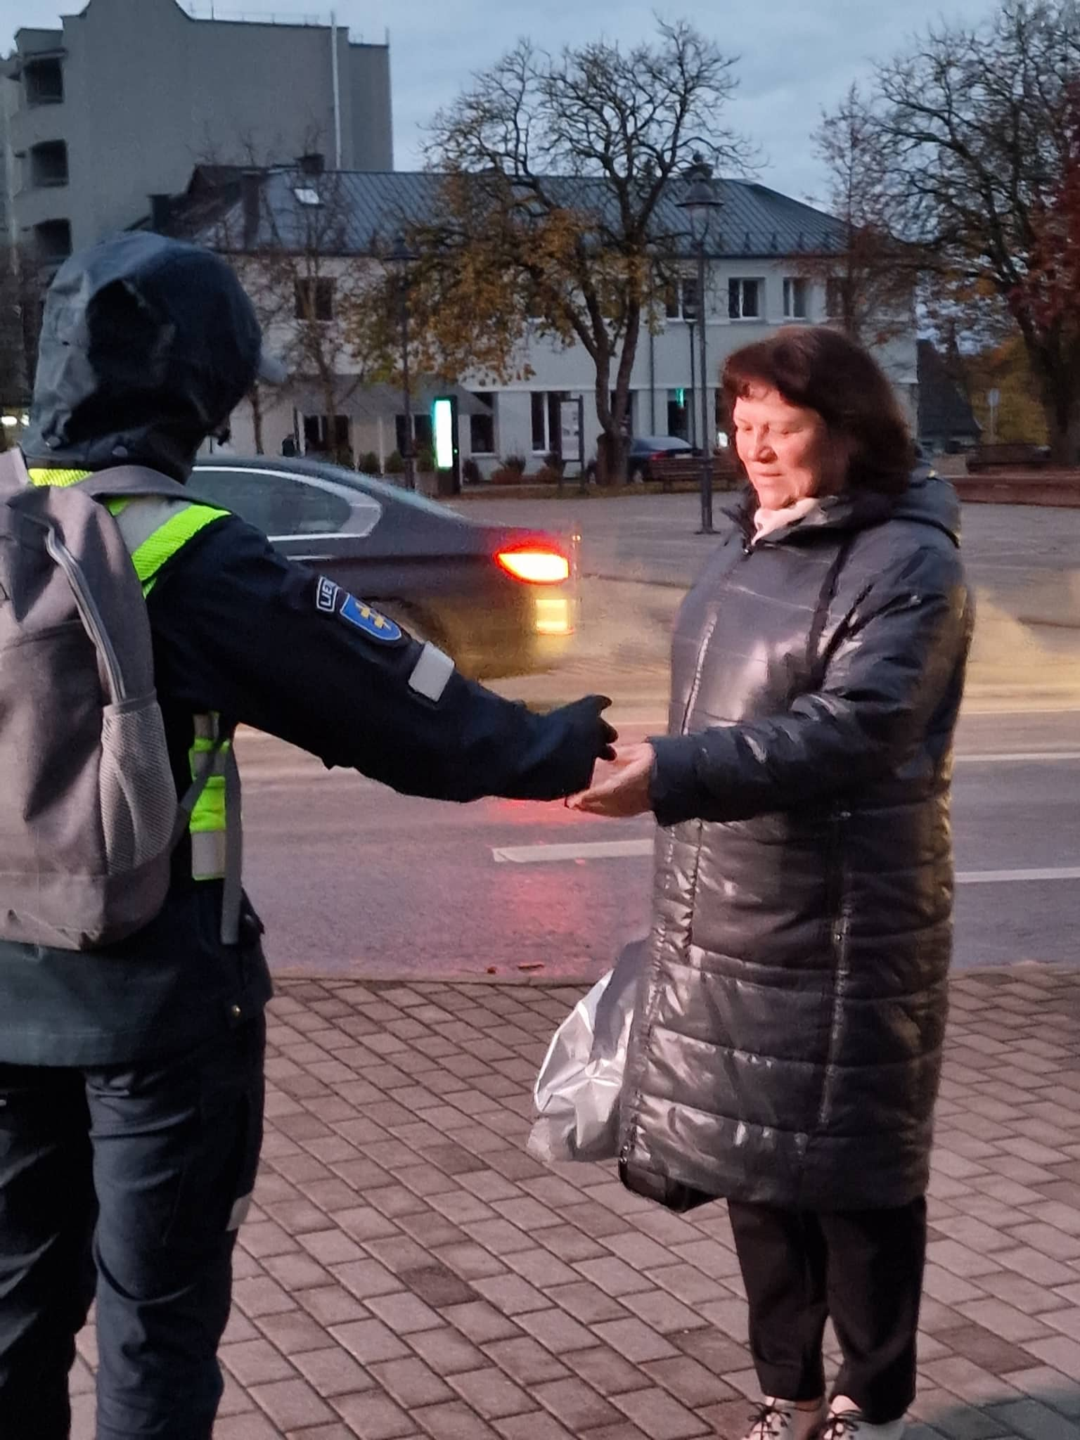
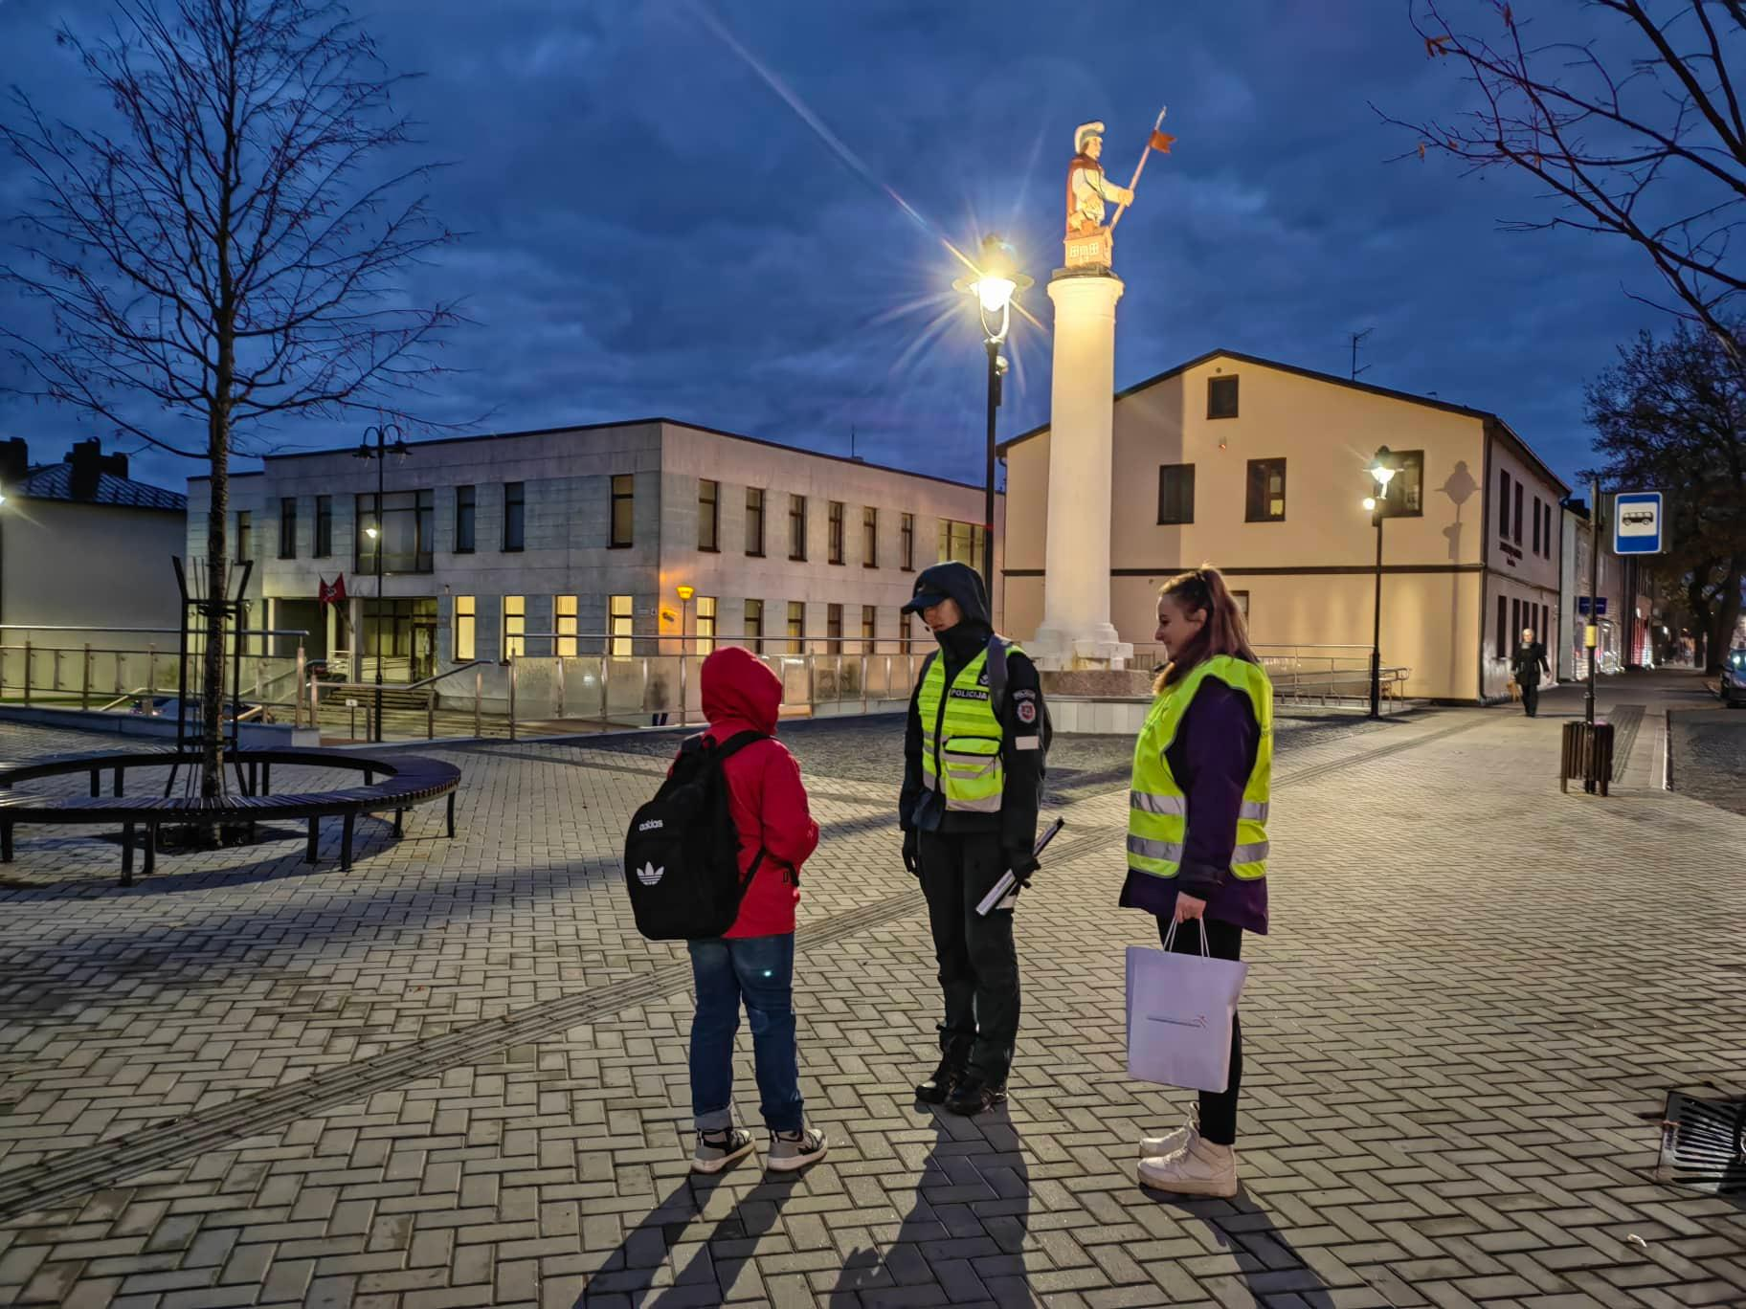

Slide 87
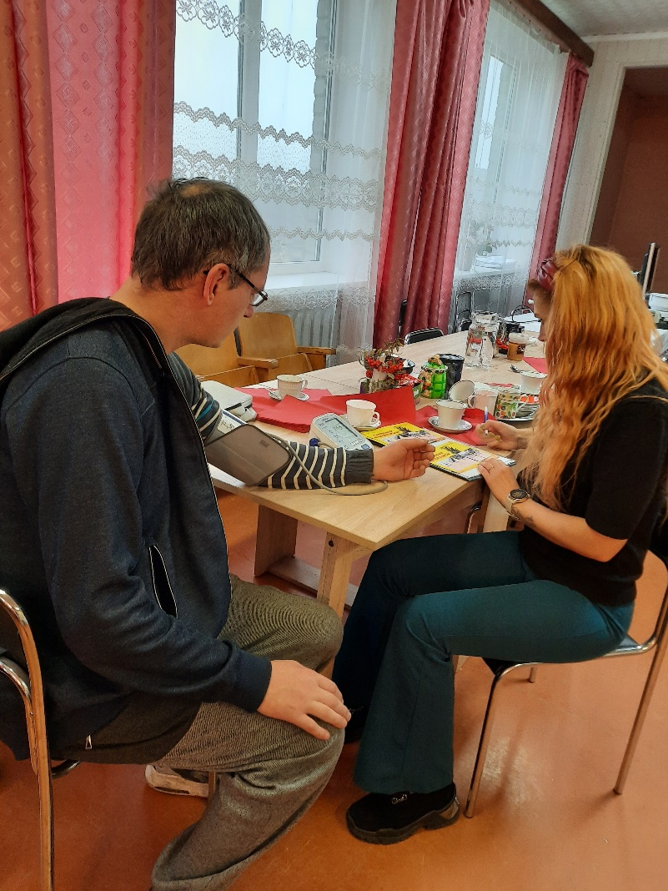
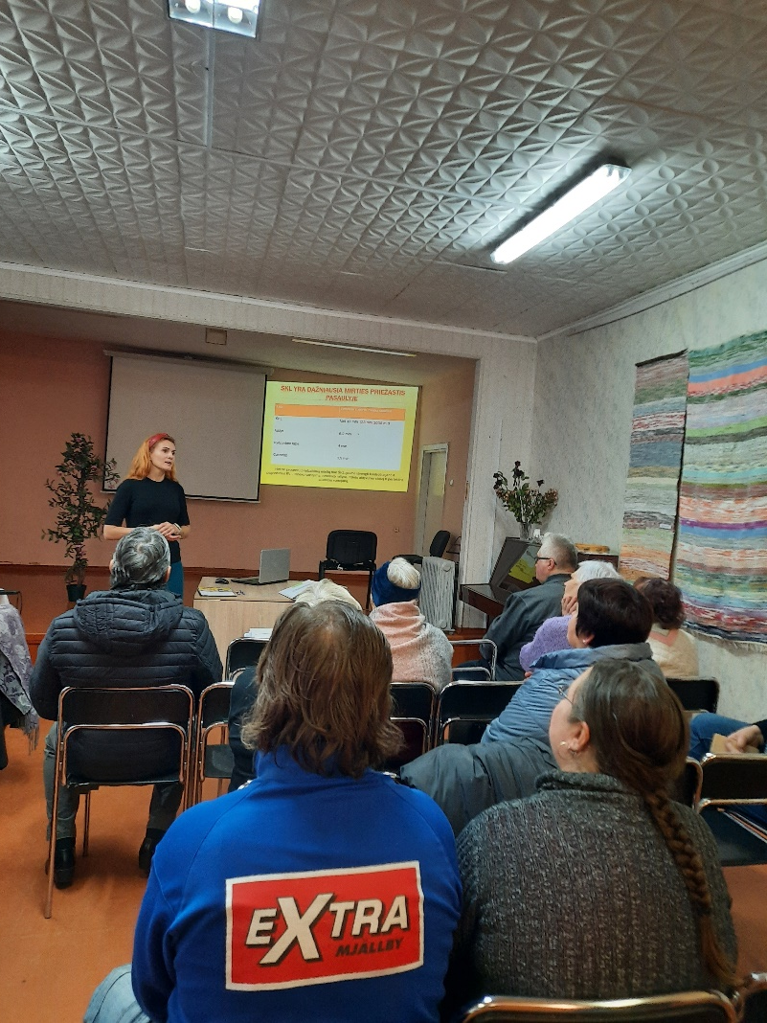

Slide 89
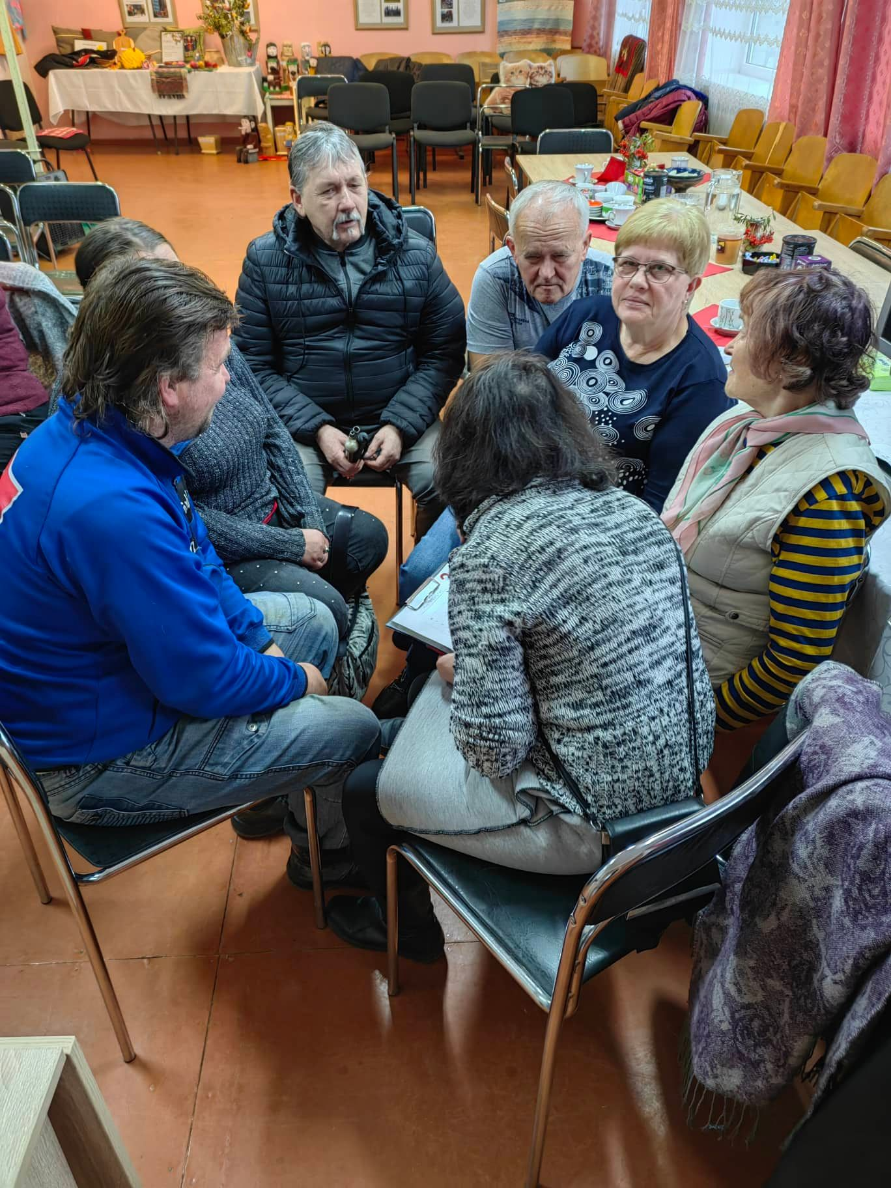

Slide 90
Viso dalyvavo 19 komandų, kurias sudarė 133 asmenys

Slide 91
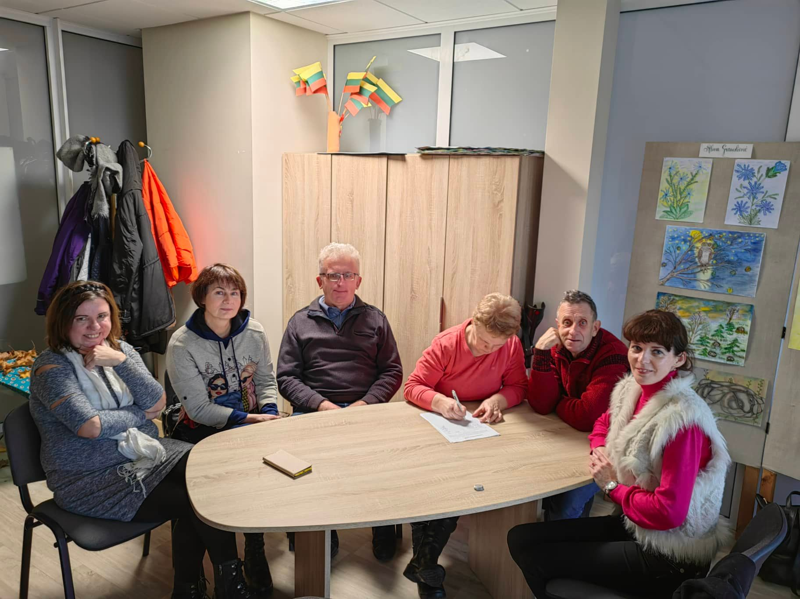

Slide 107
Iki kitų susitikimų

